Slide 1
第二章
高分子的凝聚态结构

Slide 2
凝聚态(聚集态)与相态
凝聚态：物质的物理状态, 是根据物质的分子运动在宏观力学性能上的表现来区分的, 通常包括固、液、气体（态），称为物质三态
相态：物质的热力学状态，是根据物质的结构特征和热力学性质来区分的，包括晶相、液相和气相（或态）
一般而言，气体为气相，液体为液相，但固体并不都是晶相。如玻璃(固体、液相-过冷的液体)

Slide 3
小分子的三个基本相态
晶态——固体物质内部的质点既近程有序（围绕某一质点的最近邻质点的配置有一定的秩序（邻近质点的数目（配位数）一定；邻近质点的距离一定；邻近质点在空间排列的方式一定），又远程有序（三维）（质点在一定方向上，每隔一定的距离周期性重复出现的规律）
液态——物质质点只是近程有序，而远程无序
气态——分子间的几何排列既近程无序，又远程无序

Slide 4
小分子的两个过渡态
玻璃态——是过冷的液体，具有一定形状和体积，看起来是固体，但它具有液体的结构，不是远程有序的，因为温度低，分子运动被冻结。分子在某一位置上定居的时间远远大于我们的观察时间。因而觉察不到分子的运动（古代欧洲教堂的玻璃上薄下厚）。
液晶——这是一个过渡态，它是一种排列相当有序的液态。是从各向异性的晶态过渡到各向同性的液体之间的过渡态，它一般由较长的刚性分子形成

Slide 5
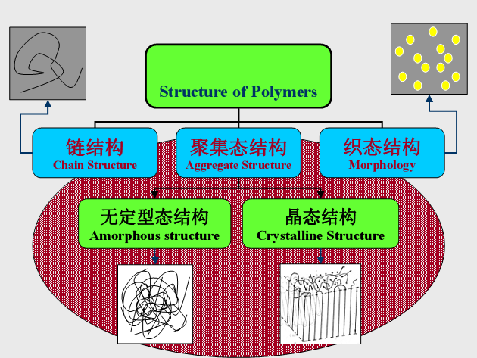
高分子的凝聚态结构：指高分子链之间的几何排列和堆砌结构
除了没有气态，几乎小分子所有的物态它都存在，只不过要复杂得多。（晶态结构、非晶态结构、取向态结构、液晶态）

Slide 6
链结构是决定高聚物的基本性能特点，而凝聚态结构与材料性能有直接的关系
具有相同链结构的同一种聚合物，在不同加工成形条件下，也会产生不同的聚集状态，导致制品性能迥然不同。
如：涤纶片：缓慢冷却→结晶→呈脆性；迅速冷却并经双轴拉伸的涤纶薄膜→只取向而未结晶→韧性非常好的材料。

Slide 7
高分子间的作用力
物质为什么会形成凝聚态？---分子间作用力
范德华力和氢键
高分子间的作用力也叫次价键力，（主价键力是化学键力，有共价键、金属键、离子键），是高分子链形成的主要力，包括范德华力（静电力、诱导力、色散力）和氢键
这种存在于分子内非键合原子间或者分子之间的吸力，在聚集态结构中起重要作用。因为分子间作用力与分子量有关而高分子的分子量很大，致使分子间作用力加和超过化学键的键能，因此高聚物不存在气态。

Slide 8
（1）静电力-库仑力
发生在极性分子与极性分子之间，大小一般为13-21KJ/mol
（2）诱导力
在极性分子和非极性分子之间以及极性分子和极性分子之间都存在诱导力。大小一般为6-13KJ/mol
（3）色散力
随时产生的分子瞬时偶极间的作用力，存在于一切分子之间，一般为0.8-8KJ/mol
（4）氢键
一个电负性强、半径小的原子X（如O、N、F等）与氢原子H形成的共价键(X－H)， 而这个氢原子又与另外一个电负性强、半径小的原子Y以一种特殊的偶极作用结合成氢键(X－H···Y)。大小一般在40kJ/mol以下，比一般的键能小得多

Slide 9
内聚能密度--分子间作用力的表征
聚合物分子间作用力的大小，是各种吸引力和排斥力所作贡献的综合反映，而高分子分子量又很大，且存在多分散性，因此，不能简单的用某一种作用力来表示，只能用宏观的量---内聚能或内聚能密度来表征高分子链间作用力的大小。
内聚能：克服分子间作用力，把1mol的液体或固体分子移到其分子引力范围之外所需要的能量。
克服分子间的相互作用
∆Hv－－摩尔蒸发热
∆E= ∆Hv-RT
RT－－转化为气体所做的膨胀功

Slide 10
内聚能密度（cohesive energy density）：（CED）单位体积的内聚能，单位体积凝聚体汽化时所需要的能量
摩尔体积
CED越大，分子间作用力越大； CED越小，分子间作用力越小
最大溶胀比法
CED的求算方法
最大特性粘度法
基团加和法

Slide 11
CED<300J/m³的一般是非极性聚合物，它们分子间作用力主要是色散力，较弱；再加上分子链的柔顺好，使这些材料易于变形实于弹性－－适于作为橡胶使用
当CED>400J/m³的一般是极性聚合物，分子链上含有强的极性基团或者形成氢键，因此分子间作用力大，机械强度好，耐热性好，再加上分子链结构规整，易于结晶取向－－适于作为纤维使用或工程塑料
当CED在300-400J/m³,分子间作用力适中－－适于作为塑料使用

Slide 12
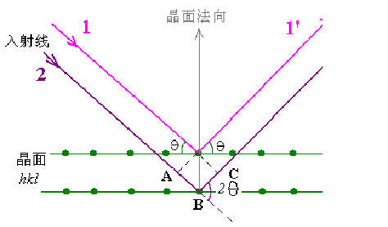
2.1晶态聚合物结构
只要高分子本身具有必要的规整结构，并给予适宜的条件，可以从熔体或溶液结晶，形成晶体。
X-射线衍射仪：衍射花样、衍射曲线
判断是否结晶最重要的实验证据是什么？
x射线是一种波长比可见光波长短很多倍的电磁波。x射线射入晶体后，晶体中按一定周期重复排列的大量原子产生的次生x射线会发生干涉现象。在某些方向上，当光程差恰好等于波长的整数倍时，干涉增强、称作衍射
衍射条件：按布拉格方程式
2dsinθ ＝nλ

Slide 13
高聚物的晶体结构及结晶形态
只要高分子本身具有必要的规整结构，并给予适宜的条件，可以从熔体或溶液结晶，形成晶体。
X-射线衍射仪：衍射花样、衍射曲线
判断是否结晶最重要的实验证据是什么？
x射线是一种波长比可见光波长短很多倍的电磁波。x射线射入晶体后，晶体中按一定周期重复排列的大量原子产生的次生x射线会发生干涉现象。在某些方向上，当光程差恰好等于波长的整数倍时，干涉增强、称作衍射
衍射条件：按布拉格方程式
2dsinθ ＝nλ

Slide 14
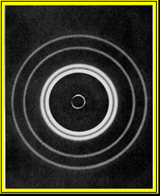
当入射x射线波长一定时，对于粉末晶体，因为许多小的微晶具有许多不同的晶面取向，所以，可得到以样品中心为共同顶点的一系列x射线衍射线束，而锥形光束的光轴就是入射X射线方向，它的顶角是4θ。如果照相底片垂直切割这一套圆锥面，将得到一系列同心圆，见右图。如用圆筒形底片时，得到一系列圆弧。
衍射线
入射线
试样
照相底片
照相底片上的德拜环
铝箔的衍射

Slide 15
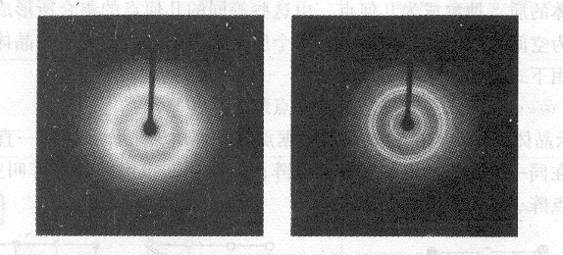
（a）非晶态PS的衍射花样（b）晶态等规PS
无规立构PS仅有弥散环或称无定形晕
等规立构PS既有清晰的衍射环（同心圆——德拜环），又有弥散环（通常，结晶聚合物是部分结晶的或半结晶的多晶体，既有结晶部分，又有非晶部分，100%结晶的情况是很罕见的；）

Slide 16
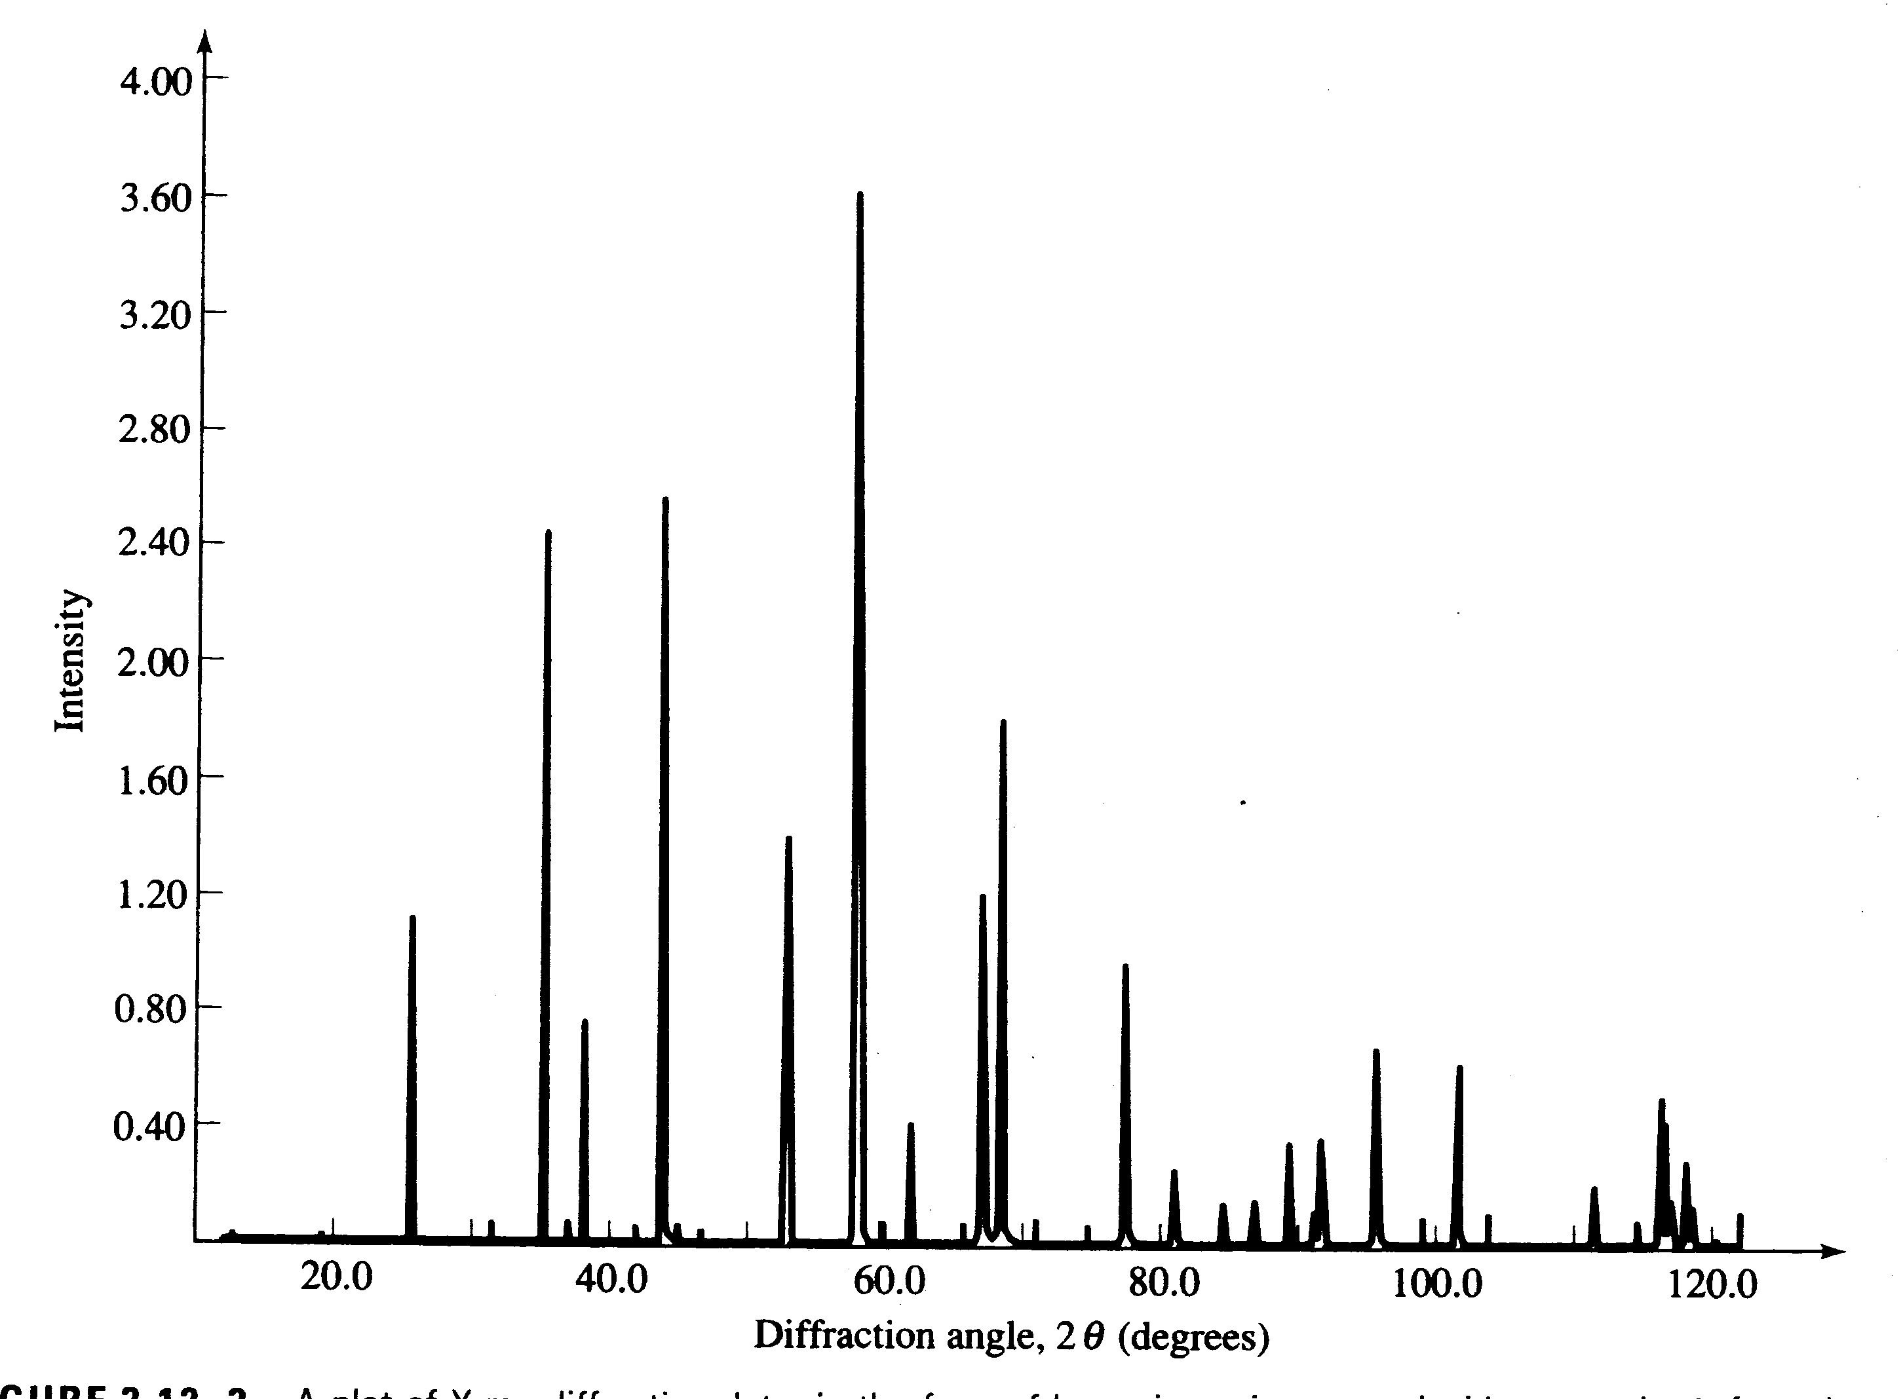
衍射曲线
211
220
强度
410
311
300
222
421
330
321
C
(Ia)20
B
A
D
E
等规PS的衍射曲线
2θ
等规立构PS既有尖锐的衍射峰，又有很钝的衍射峰。
——非晶（无定形）高分子材料：非晶态或以非晶态占绝对优势的高分子材料；
——结晶高分子材料：以晶态为主的高分子材料；结晶高分子材料在高温下（超过熔点）也会熔融，变为无规线团的非晶态结构。

Slide 17
晶体基本概念
晶体：物质内部的微观粒子（原子、分子、离子）在三维空间呈有规律地、周期性地排列。
单晶、多晶、非晶、准晶的区别：物质内部的质点在空间的排列是否具有短程有序性长程有序性。
单晶：短程有序性和长程有序贯穿整块晶体；外观：多面体、规则外形且各相异性
孪晶：长程有序在某一平面上发生转折，另一部分也具有长程有序。外观：规则的几何外形

Slide 18
多晶：整个晶体由多个取向不同的晶粒（单晶和孪晶）组成；外观呈无多面体的规则外形且各向同性
非晶：只具有近似的短程有序而不具有长程有序的固体（10埃~20埃存在着几个链段的局部的平行排列； 高分子链的形态是相互穿透的）
准晶：结构的有序性介于理想晶体和液体之间，属于晶体的范畴。

Slide 19
晶体按成键特点分为：
原子晶体：金刚石 离子晶体：NaCl
分子晶体：冰 金属晶体： Cu
Na⁺
Cl⁻
Na⁺
Cl⁻
Na⁺
Cl⁻
Na⁺
Cl⁻
Na⁺
Na⁺
Cl⁻
Cl⁻
Na⁺
Cl⁻
Na⁺
Cl⁻
Na⁺
Cl⁻
Cl⁻
Na⁺
Na⁺
Na⁺
Cl⁻
Cl⁻
Na⁺
Cl⁻
Na⁺
氯化钠晶体

Slide 20
空间格子(空间点阵)
把组成晶体的质点抽象成为几何点，由这些等同的几何点的集合所以形成的格子，称为空间格子，也称空间点阵。
晶体结构和点阵的关系
大分子链中的结构单元链节
晶体结构 = 空间点阵 + 结构基元

Slide 21
直线点阵——分布在同一直线上的点阵
平面点阵——分布在同一平面上的点阵
空间点阵——分布在三维空间的点阵

Slide 22
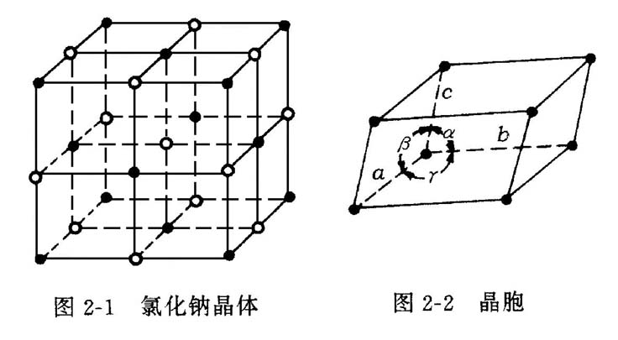
晶胞和晶系
晶胞：在晶体中划分出大小和形状完全一样的具有周期性排列的最小平行六面体
晶胞参数：描述晶胞结构的参数，有6个
c
平行六面体的三边的长度：a、b、c
β
α
γ
b
平行六面体的三边的夹角：α、β、γ
a

Slide 23
晶系：晶体根据其在晶体理想外形或综合宏观物理性质中呈现的特征对称元素可划分为为7个晶系
七大晶系
System Axes Axial angles
Cubic a=b=c α=β=γ=90°
Hexagonal a=b≠c α=γ=90°; β=120°
Tetragonal a=b≠c α=β=γ=90°
Rhombohedral a=b=c α=β=γ≠90°
Orthorhombic a ≠ b≠c α=β=γ=90°
Monoclinic a ≠ b≠c α=γ=90°; β≠90°
Triclinic a ≠ b≠c α≠β≠γ≠90°
立方晶系
六方晶系
四方晶系
三方晶系
正交（斜方）晶系
单斜晶系
三斜晶系

Slide 24
立方 Cubic
a=b=c, α=β=γ=90°
四方 Tetragonal
a=b≠c, α=β=γ=90°
正交 Rhombic
a≠b≠c, α=β=γ=90°
三方 Rhombohedral
a=b=c, α=β=γ≠90°
a=b≠c, α=β=90° γ=120°
六方 Hexagonal
a=b≠c,
α=β=90°, γ=120°
单斜 Monoclinic
a≠b≠c
α=γ=90°, β≠90°
三斜 Triclinic
a≠b≠c
α=β=γ=90°

Slide 25
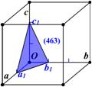
晶面和晶面指数
结晶格子内所有的格子点全部集中在相互平行的等间距的平面群上，这些平面叫晶面，晶面与晶面的距离叫晶面间距
不同的角度去观察，会见到不同的晶面
晶面指数：晶面方位用米勒指数标记

Slide 26
晶面指数
设某一原子面在基矢a、b、c方向的截距为ra、sb、tc，将系数r、s、t的倒数，通分，弃去公分母，简约成互质的整数h、k、l，并用圆括号包括成(h k l)，就是这一晶面的米勒指数。
图中所标出的晶面a1b1c1，相应的截距为1/2、1/3、2/3，其倒数为2、3、3/2，化为简单整数为 4、6、3，所以晶面a1b1c1的晶面指数为(463)。
晶面指数所代表的不仅是某一晶面，而是代表着一组相互平行的晶面

Slide 27
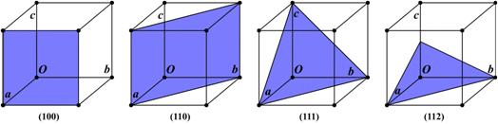
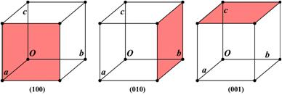
0 的意义：面与对应的轴平行；
∞ 的意义：面与对应的轴垂直；

Slide 28
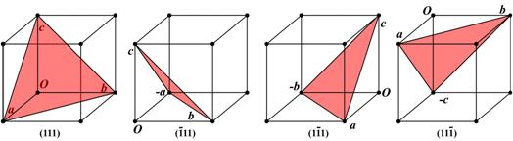
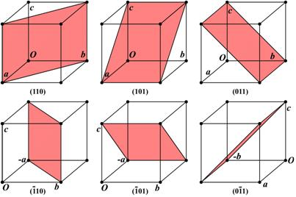
“-”代表负方向截距

Slide 29
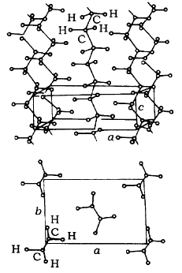
2.1.2聚合物的晶体结构和研究方法
晶体中呈周期性排列的质点—一般是结构单元
由于高分子是长链分子，聚合物分子量的多分散性，聚合物晶体中呈周期性排列的质点一般是分子链中的结构单元，而不是原子或整个分子
聚乙烯晶体中周期性排列的质点就是单体单元CH₂CH₂

Slide 30
不存在立方晶系
高分子的链轴方向是晶胞的主轴，定义为C轴。 C轴方向上的原子是以化学键相连的，而在a轴和b轴方向上只存在分子链间的相互作用力。 C轴方向上的行为就与其它两个方向上的行为不相同。------不存在立方晶系

Slide 31
同质多晶现象（变态）
同质多晶现象（变态）-由于结晶条件的变化，引起分子链构象的变化或者链堆积方式的改变，则一种聚合物可以形成几种不同的晶型。聚乙烯的稳定晶型是正交晶系，拉伸时则可形成三斜或单斜晶系。
与聚乙烯相同，随着结晶条件的不同，等规聚丙烯也有四种晶型或叫变态，即α、β、γ、δ体

Slide 32
高分子链在晶体中的构象
高分子结晶形成晶格后，链的构象决定于分子链内及分子链之间的相互作用，采取能量最低的构象。其中主要是分子内能量最低的构象。
构象如何才能能量最低？反式(t)，旁式(g)
全反式平面锯齿状（没有取代基或取代基较小的高分子链）(如聚乙烯、聚乙烯醇、聚酯和尼龙 )
反式旁式交替的螺旋状（具有较大取代基的高分子链 ）(如聚丙烯、聚4-甲基-1-戊烯等 )

Slide 33
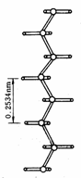
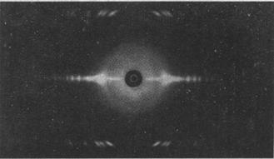
平面锯齿形
聚乙烯晶体中分子链具有······ttt······全反式平面锯齿形构象，能量最低。其他的有脂肪族聚酯、聚酰胺、聚乙烯醇
聚乙烯晶体X射线衍射图中，计算得，在分子链方向的等同周期c＝0.2534nm
在全反式平面锯齿形构象中，按照C—C键键长0.154nm和键角109°28′计算，一个等同周期的长度为0.252nm，与实测值非常接近。
0.252nm比氢原子的范德华半径0.12nm的两倍大，因而在位能上是合理的。

Slide 34
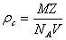
聚合物的晶胞密度计算
其中:M是结构单元分子量;Z为单位晶胞中单体(即链结构单元)的数目;V为晶胞体积; N_{A}为阿佛加德罗常数
聚乙烯为正交晶系，a=0.736nm, b=0.492nm, c=0.2534nm。每一个晶胞中含有单体单元的数目是2
以z＝2代入上式可得 ρ_{c} ＝1.00g/ml
而实测的密度， ρ= 0.92~0.96g/cm³。
证明晶体还含有一些非晶部分
聚乙烯

Slide 35
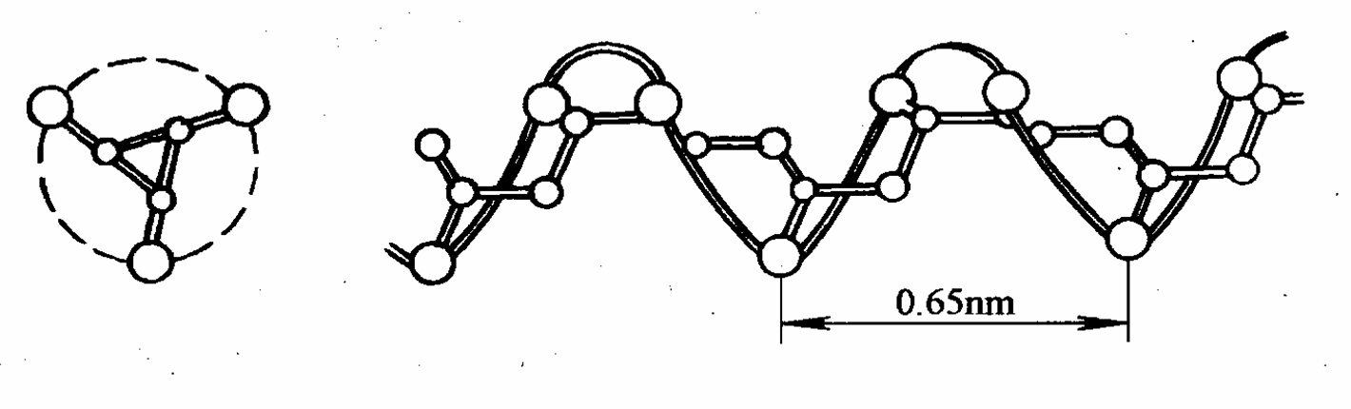
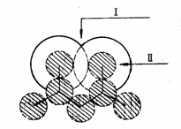
螺旋形
具有较大的侧基的高分子，为了减小空间阻碍，降低位能，则必须采取旁式构象
X射线衍射表明，等规聚丙烯晶体中，等同周期c＝0.65nm，每个等同周期中含3个链节。 符合tgtg反旁螺旋形构象理论计算
这种构象是极不稳定的，必须通过C-C键的旋转，加大甲基间的距离，形成tgtg反旁螺旋形构象，才能满足晶体中分子链构象能最低原则。
如果聚丙烯分子链取平面锯齿形(ttt全反式)构象，由于相隔一个碳上还有2个甲基，甲基的范德华半径为0.20nm，两个甲基相距0.25nm，比其范德华半径总和0.4nm小，必然要产生排斥作用。

Slide 36
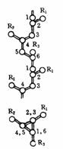
Hm_{n}为螺旋结构的符号。m为每个等同周期中单体的数目，n为每个等同周期中有几个螺旋。
螺旋结构的表示
等规聚丙烯和等规聚苯乙烯的螺旋结构一样，是H3₁结构，即一个等同周期中沿螺旋轴旋转一周有3个单体单元。旋转角为0°（反式）和120°（旁式）
随着取代基尺寸的增大，键角明显地有改变，螺旋扩张。等规聚4-甲基-1-戊烯呈H7₂螺旋体，而聚3-甲基-1-丁烯中，甲基更贴近主链，呈H4₁螺旋体

Slide 37
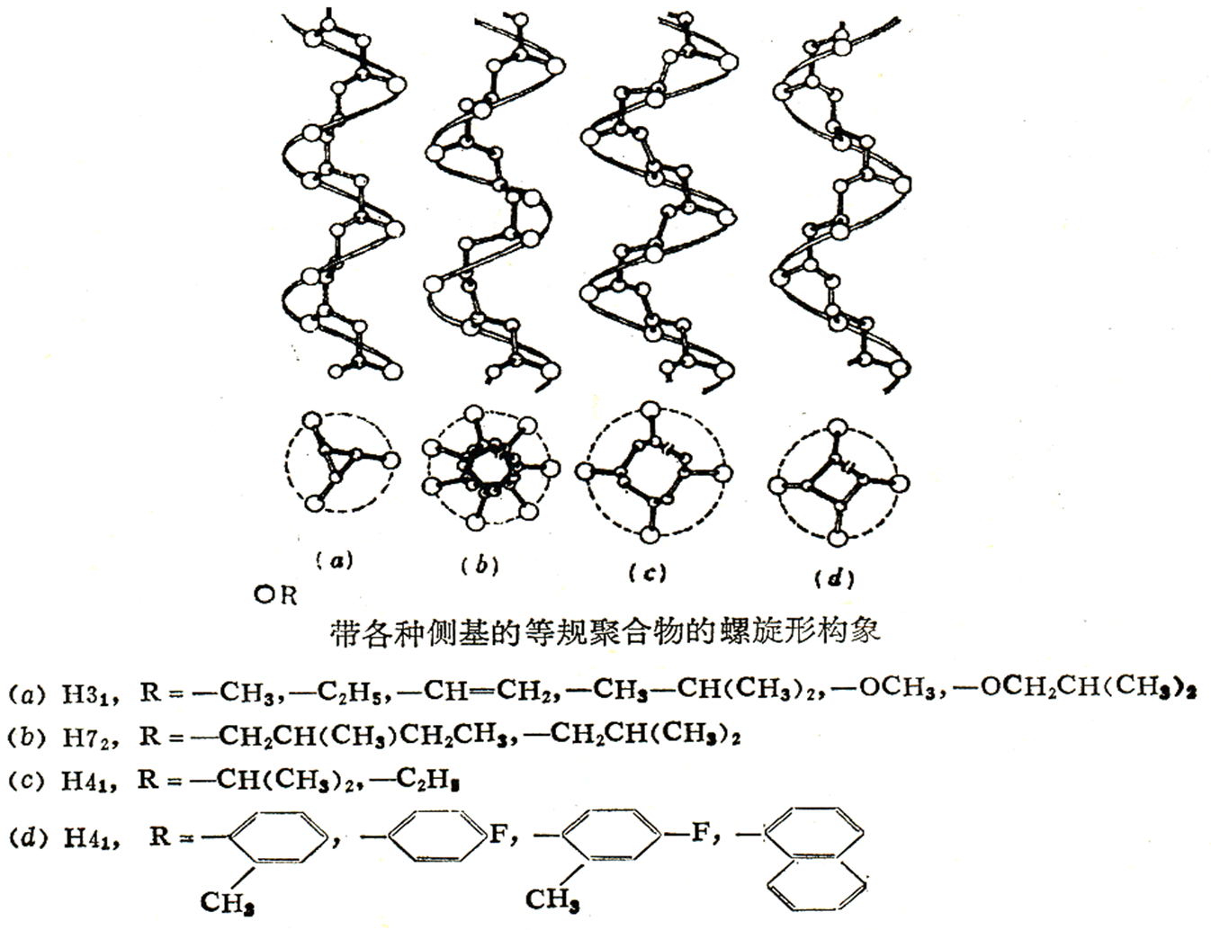
取代基的大小不同，形成的螺旋结构也不一样

Slide 38
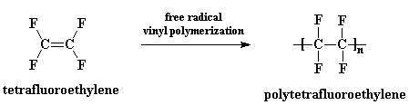
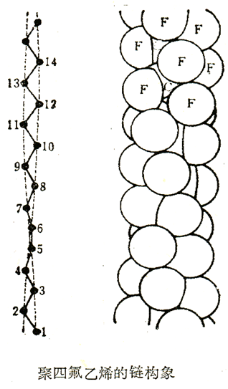

PTFE聚四氟乙烯的H13₆ 螺旋结构
聚四氟乙烯的氟原子半径小，只要旋转角从0°变到16°，使链上氟原子稍稍偏离全反式构象而形成：一个等同周期中13个单体旋转六周的H13₆螺旋结构
温度低于19℃时，形成H13₆螺旋；在19℃发生相变，分子稍微解开，形成H15₇螺旋。
Notes:
Teflon 不沾锅

Slide 39
间规聚合物的构象
间规乙烯类聚合物的取代基比等规的分得更开，因而，对于间规聚合物，全反式构象即······tt······（几何图形上表示为平面锯齿形）是能量最低的构象。聚1，2-丁二烯、聚丙烯腈、聚氯乙烯都属于此类。
在少数情况下，旋转角取0°、0°、－120°、－120°序列更为有利，因此，间规聚丙烯一般采取······ttgg······（H4₂螺旋）构象，但因为此种构象与全反式······tt······能量差别不大，故间规聚丙烯可以采取这两种形式结晶。

Slide 40
由于聚合物分子具有长链结构的特点，结晶时链段并不能充分自由地运动，这就妨碍了分子链的规整堆砌排列，因而，高分子晶体内部往往含有比低分子晶体更多的晶格缺陷。
所谓晶格缺陷，指的是晶格点阵的周期性在空间的中断。典型的高分子晶格缺陷是由端基、链扭结、链扭转所引起的局部构象错误所致。链中的局部键长、键角的改变和链的局部位移使聚合物晶体中时常含有许多歪斜的晶格结构。
当结晶缺陷严重影响晶体的完善程度时，便导致所谓准晶结构，即存在畸变的点阵结构，甚至成为非晶区。

Slide 41
聚合物的结晶形态和研究方法
结晶形态：由微观结构堆砌而成的晶体外形，尺寸可达几十微米。根据结晶条件不同，又可形成多种形态的晶体：单晶、球晶、伸直链晶片、纤维状晶片和串晶等。
单晶
特点：各向异性，有一定外形，长程有序
形成条件：在极稀(浓度约0.01-0.1% )的聚合物溶液中，极缓慢冷却时生成具有规则外形的、在电镜下可观察到的片晶，并呈现出单晶特有的电子衍射图。聚合物单晶的横向尺寸几微米到几十微米，厚度10nm左右。单晶中高分子链规则地近邻折叠，形成片晶。（折叠链晶片晶）

Slide 42
高聚物的结晶形态
结晶形态：由微观结构堆砌而成的晶体外形，尺寸可达几十微米。根据结晶条件不同，又可形成多种形态的晶体：单晶、球晶、伸直链晶片、纤维状晶片和串晶等。
单晶
特点：各向异性，有一定规则的外形，长程有序
形成条件：在极稀(浓度约0.01-0.1% )的聚合物溶液中，极缓慢冷却时生成具有规则外形的、在电镜下可观察到的片晶，并呈现出单晶特有的电子衍射图。聚合物单晶的横向尺寸几微米到几十微米，厚度10nm左右。单晶中高分子链规则地近邻折叠，形成片晶。（折叠链晶片晶）

Slide 43
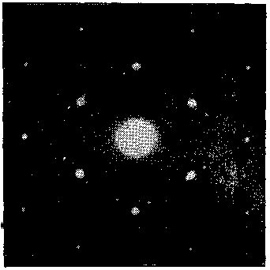
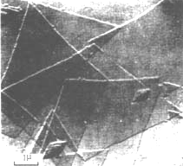
聚乙烯单晶的电子衍射照片
聚乙烯单晶的电镜照片
聚甲醛单晶的电镜照片
聚甲醛单晶的电子衍射照片

Slide 44
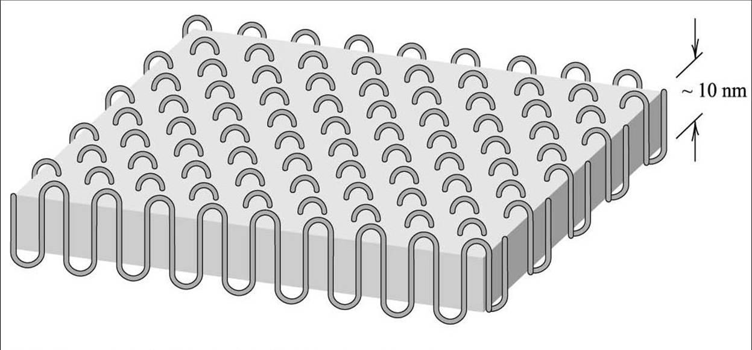
聚合物单晶横向尺寸可以从几微米到几十微米，但其厚度一般都在10nm左右，最大不超过50nm。而高分子链通常长达数百纳米。电子衍射数据证明，单晶中分子链是垂直于晶面的。因此，可以认为，高分子链规则地近邻折叠，进而形成片状晶体－片晶。

Slide 45
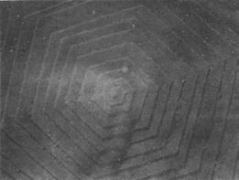
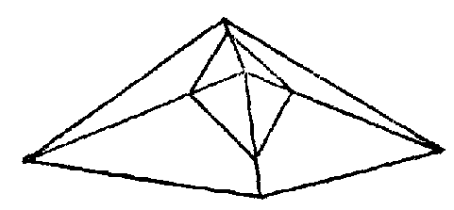
从极稀溶液中得到的片晶一般是单层的，而从稍浓溶液中得到的片晶则是多层的。过冷程度增加，结晶速度加快，也将会形成多层片晶。此外，高分子单晶的生长规律与小分子相似，为了减少表面能，往往是沿着螺旋位错中心不断盘旋生长变厚
空心棱锥型聚乙烯单
晶立体形状示意图
聚甲醛单晶的螺旋形生长机制

Slide 46
球晶
球晶是聚合结晶的一种最常见的特征形式；外形呈圆球形，直径0.5～100微米数量级。大的甚至达厘米数量级
形成条件：从浓溶液析出，或从熔体冷结晶时，在不存在应力或流动的情况下形成。
由偏光显微镜观察——黑十字消光图案

Slide 47
高分子球晶的生长过程
https://m.baidu.com/sf?pd=video_page&nid=12015544479614779937&sign=10320970233698688410&word=%E9%AB%98%E5%88%86%E5%AD%90%E7%90%83%E6%99%B6&oword=%E9%AB%98%E5%88%86%E5%AD%90%E7%90%83%E6%99%B6&title=%E7%90%83%E6%99%B6%E7%94%9F%E9%95%BF%E8%BF%87%E7%A8%8B(%E6%96%B0)&atn=index&alr=1&openapi=1&resource_id=5052&frsrcid=4185&cambrian_id=1636825297978304&sp=0&ext=%7B%22src%22%3A%22https%3A%5C%2F%5C%2Fvdse.bdstatic.com%5C%2F%5C%2F299e288a792e96c86d81f961d31064a4.mp4%3Fauthorization%3Dbce-auth-v1%252F40f207e648424f47b2e3dfbb1014b1a5%252F2019-09-28T20%253A33%253A03Z%252F-1%252Fhost%252Fb13f03cac5043e4ff72f4f60fe9b1003051373956e341c8cf1c77d8172107e4b%22%2C%22loc%22%3A%22http%3A%5C%2F%5C%2Fv.youku.com%5C%2Fv_show%5C%2Fid_XMzgwNjc0MjQ0NA%3D%3D%3D%3D.html%22%2C%22log_loc%22%3A%22http%3A%5C%2F%5C%2Fv.youku.com%5C%2Fv_show%5C%2Fid_XMzgwNjc0MjQ0NA%3D%3D%3D%3D.html%22%2C%22duration%22%3A%22118%22%2C%22poster%22%3A%22http%253A%252F%252Fvdposter.bdstatic.com%252F76ec8cd233a4a0d5fe59ded5f7d58511.jpeg%22%2C%22source%22%3A%22%5Cu4f18%5Cu9177%22%2C%22s%22%3A%224fc5a291ae508fd21bb2c993d2c599d2%22%2C%22isHttps%22%3A1%2C%22isCompilation%22%3Anull%2C%22jsy%22%3A1%7D&top=%7B%22sfhs%22%3A1%2C%22_hold%22%3A2%7D&fr0=B&fr1=B&ms=1&lid=8187497749824819989&_t=1570713374754
https://m.baidu.com/sf?pd=video_page&nid=12015544479614779937&sign=10320970233698688410&word=%E9%AB%98%E5%88%86%E5%AD%90%E7%90%83%E6%99%B6&oword=%E9%AB%98%E5%88%86%E5%AD%90%E7%90%83%E6%99%B6&title=%E7%90%83%E6%99%B6%E7%94%9F%E9%95%BF%E8%BF%87%E7%A8%8B(%E6%96%B0)&atn=index&alr=1&openapi=1&resource_id=5052&frsrcid=4185&cambrian_id=1636825297978304&sp=0&ext=%7B%22src%22%3A%22https%3A%5C%2F%5C%2Fvdse.bdstatic.com%5C%2F%5C%2F299e288a792e96c86d81f961d31064a4.mp4%3Fauthorization%3Dbce-auth-v1%252F40f207e648424f47b2e3dfbb1014b1a5%252F2019-09-28T20%253A33%253A03Z%252F-1%252Fhost%252Fb13f03cac5043e4ff72f4f60fe9b1003051373956e341c8cf1c77d8172107e4b%22%2C%22loc%22%3A%22http%3A%5C%2F%5C%2Fv.youku.com%5C%2Fv_show%5C%2Fid_XMzgwNjc0MjQ0NA%3D%3D%3D%3D.html%22%2C%22log_loc%22%3A%22http%3A%5C%2F%5C%2Fv.youku.com%5C%2Fv_show%5C%2Fid_XMzgwNjc0MjQ0NA%3D%3D%3D%3D.html%22%2C%22duration%22%3A%22118%22%2C%22poster%22%3A%22http%253A%252F%252Fvdposter.bdstatic.com%252F76ec8cd233a4a0d5fe59ded5f7d58511.jpeg%22%2C%22source%22%3A%22%5Cu4f18%5Cu9177%22%2C%22s%22%3A%224fc5a291ae508fd21bb2c993d2c599d2%22%2C%22isHttps%22%3A1%2C%22isCompilation%22%3Anull%2C%22jsy%22%3A1%7D&top=%7B%22sfhs%22%3A1%2C%22_hold%22%3A2%7D&fr0=B&fr1=B&ms=1&lid=8187497749824819989&_t=1570713615718

Slide 48
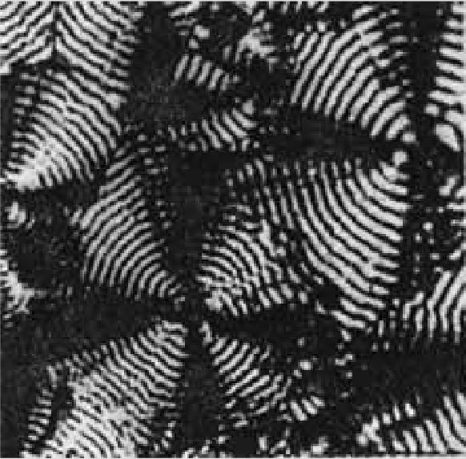
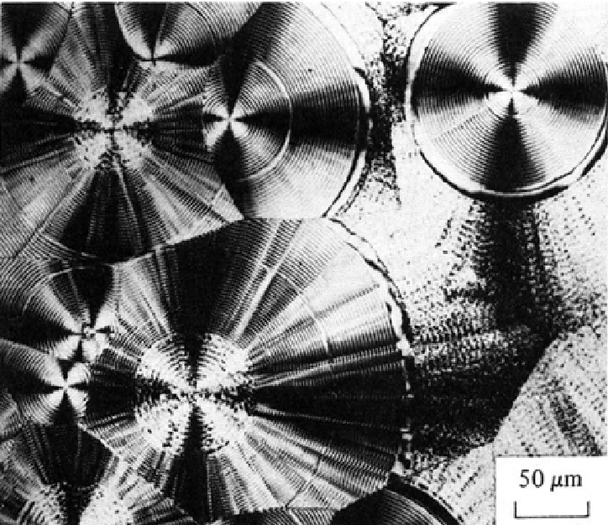
偏光显微镜观察
等规聚苯乙烯
聚乙烯
聚戊二酸丙二醇酯
球晶的基本特点在于其外貌呈球状，但在生长受阻时呈现不规则的多面体。因此，球晶较小时呈现球形，晶核多并继续生长扩大后成为不规则的多面体
为何呈现黑十字消光图案？

Slide 49
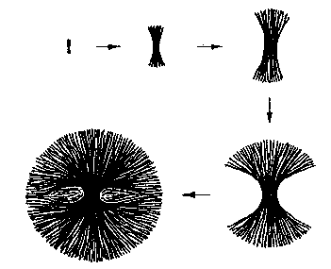

球晶生长过程
球晶是由许多径向发射的长条扭曲晶片组成的多晶聚集体。初始它只是一个多层片晶，这些小晶片由于熔体冷却来不及规整排列，逐渐向外张开生长，不断分叉生长，经捆束状形式，最后才形成填满空间的球状的外形
结晶聚合物的分子链通常是垂直于球晶半径方向排列的。在晶片之间和晶片内部尚存在部分由连接链组成的非晶部分。
电镜中的径向发射微纤

Slide 50
光学显微镜和电子显微镜
光学显微镜以光线为光源，经过光学(玻璃)透镜聚焦后，依靠物体对电子的吸收效应，使物体形成物像。最大约2000倍
电子显微镜是用波长极短的电子束为光源，经电磁透镜聚焦，使极小的物体成像。常用的有透射电子显微镜（TEM）和扫描电子显微镜（SEM）
透射电子显微镜收集的是透过样品的电子。放大倍数高（几十万倍甚至上万倍）、分辨力高（0.1nm），但是一般只能观察切成薄片后的二维图像。
扫描电子显微镜是把从样品表面反射出来的电子收集起来并使它们成像。主要用来观察样品的表面结构，立体真实感强，分辨力可达10nm，放大范围很广，可从20倍到几十万倍

Slide 51
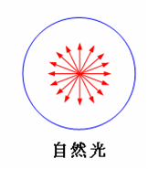
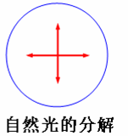
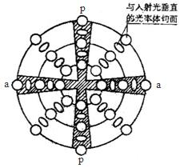
黑十字消光图像是聚合物球晶的双折射性质和对称性反映
自然光的光振动均匀地分布在垂直于光波传播方向的平面内，自然光可以转变为只在一个固定方向上振动的光波--偏振光。
自然光经第一偏振片后，变成偏振光，如第二个偏振片的偏振轴与第一片平行，则偏振光能继续透过第二个偏振片；如将其中一偏振片的偏振轴旋转90°，使它们的偏振轴相互垂直。这样便变成光的不透明体，这时两偏振片处于正交。
偏光显微镜的目镜和物镜处于正交位置，球晶呈现黑十字消光图案

Slide 52
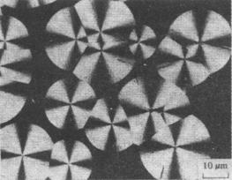
在正交偏光显微镜下观察，非晶体聚合物因为其各向同性，没有发生双折射现象，光线被正交的偏振镜阻碍，视场黑暗。
球晶半径在平行和垂直方向的结构不同，折射率不同（两个方向的光通过样品的速度不同---双折射--即径向折射率n_{r}与切向折射率n_{t}之差）。偏振光通过球晶时，发生双折射，分成两束电矢量相互垂直的偏振光，由于两个方向的折射率不同，两束光通过样品的速度不等，必然要产生一定的相位差而发生干涉现象。结果，通过球晶的一部分区域的光线可以通过与起偏镜处于正交位置的检偏镜，另一部分区域的光线不能通过检偏镜，最后分别形成球晶照片上的亮暗区域。

Slide 53
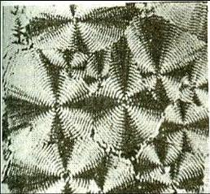
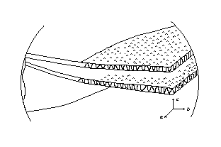
正球晶和负球晶
半径方向上的折光指数n_{r}大于垂直于半径方向（切线方向）的折光指数n_{t}为正球晶，反之则称为负球晶。
球晶双折射的正负性决定于晶粒的各向异性和它们在球晶中的取向。
消光同心环
在特征的黑十字消光图象上还重叠着明暗相间的消光同性圆环, 这可能是晶片周期性扭转产生的
带消光同心圆环的聚乙烯球晶偏光显微镜的照片

Slide 54
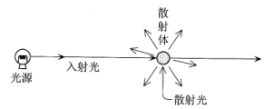
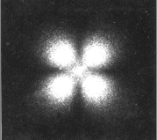
球晶的小角激光光散射（SALS）
光束进入介质时，除入射光方向外，其他方向上也能看见光的现象为光散射
由激光光源发出的入射光经起偏器(起偏片)后成为偏振光，照射在球晶样品上并被散射，散射光经检偏器(检偏片)后由照相底片记录成像。
检偏器水平而起偏器垂直为Hv散射，球晶的典型Hv散射图形为四叶瓣形。
检偏器和起偏器相互平行为Vv散射

Slide 55
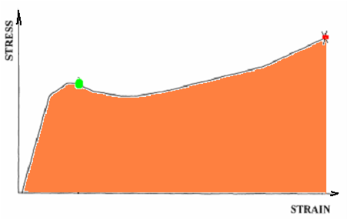
球晶大小与力学性能
球晶越大，材料的冲击强度越小，越容易破裂。
冲击强度也称抗冲强度，是衡量材料韧性的一种强度指标，表征材料抵抗冲击载荷破坏的能力。通常定义为试样受冲击载荷而折断时单位截面积所吸收的能量。
高速拉伸试验下的应力-应变曲线，用曲线下的面积作为材料冲击强度的一种指标。

Slide 56
球晶大小与聚合物的透明性
通常，非晶聚合物是透明的，而结晶聚合物中晶相和非晶相共存，由于两相折射率不同，光线通过时，在两相界面上将发生折射和反射，所以呈现乳白色而不透明。球晶或晶粒尺寸越大，透明性越差。
如果结晶聚合物中晶相和非晶相密度非常接近，如聚4-甲基-1-戊烯，则仍然是透明的；
如果球晶或晶粒尺寸小到比可见光波长还要小时，那么对光线不发生折射和反射，材料也是透明的。

Slide 57
控制球晶大小的方法：
（1） 控制形成速度：将熔体急速冷却（在较低的温度范围），生成较小的球晶；缓慢冷却，则生成较大的球晶。
（2）采用共聚的方法：破坏链的均一性和规整性，生成较小球晶。
（3）外加成核剂：可获得小甚至微小的球晶。

Slide 58
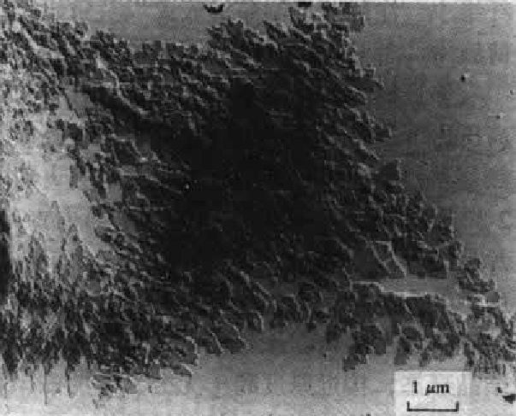
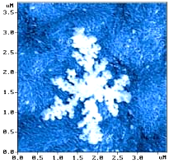
树枝状晶
组成树枝晶体的基本结构单元也是折叠链片晶，它是在特定方向上择优生长的结果
溶液浓度较大(一般为0.01～0.1%)，温度较低的条件下结晶时，高分子的扩散成为结晶生长的控制因素，此时在突出的棱角上要比其它邻近处的生长速度更快，从而倾向于树枝状地生长，最后形成树枝状晶体。
PE
PEO

Slide 59
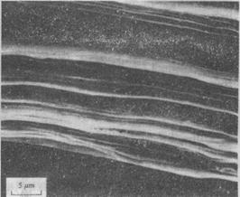
纤维状晶和串晶
纤维状晶
当存在流动场时，高分子链伸展，并沿着流动方向平行排列。在适当的情况下，可以发生成核结晶，形成纤维状晶。应力越大，伸直链成分越多。纤维状晶的长度可以不受分子链平均长度的限制，其长度大大超过高分子链的长度。电子衍射实验进一步证实，分子链的取向是平行于纤维轴的。因此，这样得到的纤维有极好的强度。
从靠近转轴的晶种生长的聚乙烯纤维晶

Slide 60
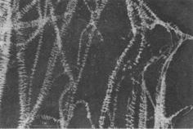
串晶
高分子溶液温度较低时边搅拌边结晶，可以形成一种类似于串珠式结构的特殊结晶形态—串晶。
线型聚乙烯串晶的电镜照片

Slide 61
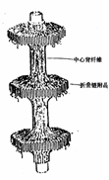
这种聚合物串晶具有伸直链结构的中心线，中心线周围间隔地生长着折叠链的片晶，它是同时具有伸直链和折叠链两种结构单元组成的多晶体。
由于具有伸直链结构的中心线，因而提供了材料的高强度、抗溶剂、耐腐蚀等优良性能。

Slide 62
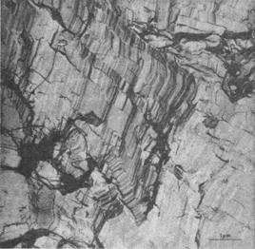
伸直链片晶
聚合物在极高压力下进行熔融结晶或者对熔体结晶加压热处理，可以得到完全伸直链的晶体。
分子链平行于晶面方向，片晶的厚度基本上等于伸直了的分子链长度。熔点高于其它结晶形态，接近厚度趋于无穷大时的晶体熔点。伸直链结构是聚合物热力学上最稳定的一种凝聚态结构。
聚乙烯伸直链晶体

Slide 63
热力学上最稳定的晶体
聚乙烯在226℃于4800大气压下结晶8小时得到的伸直链晶：
晶体的熔点为140.1℃；结晶度达97%；密度为0.9938克/厘米³；伸直链长度达3×10³nm
那么，通常情况下的聚合物结晶都是一种亚稳态。

Slide 64
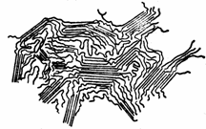

晶态高聚物的结构模型
3.3.1缨状微束模型--两相模型
结晶高分子中，晶区与非晶区同时存在，互相贯穿插。晶区中，分子链平行排列，一根分子链可以同时穿过几个晶区和非晶区，不同的晶区通常是无规取向的；非晶区中，分子链的堆砌是完全无序的。
象一团乱毛线被随机扎成若干束的情形

Slide 65
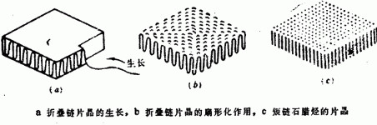
折叠链模型
近邻规则折叠：片晶中高分子链是以反复折叠的形式排列的，当分子链长出晶片后，立即折叠，在邻近长出的位置返回晶片，如此规则地排列下去

Slide 66
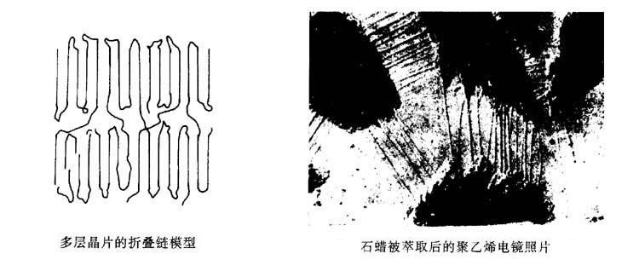
松散折叠链模型
近邻松散折叠 ：折叠环圈的形状是不规则和松散的。还可以在一个晶片中折叠一部分后又伸出晶面到另一个晶片中去参加折叠

Slide 67
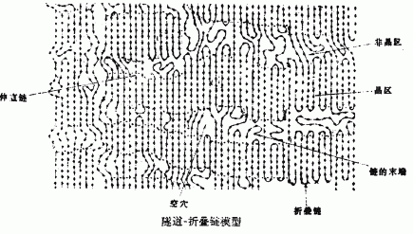
隧道-折叠链模型
综合了在高聚物晶态结构中可能存在的各种形态，特别适用于描述半结晶聚合物中复杂的结构形态

Slide 68
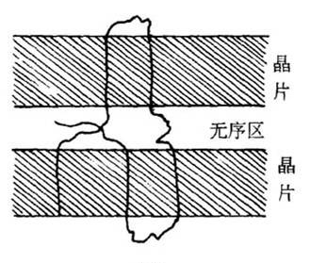
插线板模型--无规连接
一个片晶出来的分子链并不在其邻位处回折到同一晶片，是在进入非晶区后以无规方式回到同一片晶，或进入另一片晶中去；晶片表面上的分子链就象插头电线一样，毫无规则，也不紧凑，构成非晶区。所以称为插线板模型。

Slide 69
高聚物的结晶度及其与工艺和性能的关系
结晶度
晶态聚合物中，通常是晶区和非晶区同时存在的。结晶度即试样中结晶部分所占的质量分数（质量结晶度 ）或者体积分数（体积结晶度 ）
W_{c}和V_{c}分别表示试样中结晶部分的质量和体积；
W_{a}和V_{a}分别表示试样非晶部分的质量和体积。

Slide 70
1. 密度法
结晶度的主要测试方法
晶区密度（ρ_{c}）大于非晶区密度（ρ_{a}）。或者说，晶区比体积（ν_{c}）（比容-密度的倒数）小于非晶区比体积（ν_{a}）。部分结晶聚合物的密度介于ρ_{c}和ρ_{a}之间。
试样的比体积ν等于晶区和非晶区比体积的线性加和
试样的密度ρ等于晶区和非晶区密度的线性加和
晶区密度即晶胞密度，可由X-ray所得计算。非晶区的密度可以把熔体淬火，以获得完全非结晶的试样后进行实测。

Slide 71
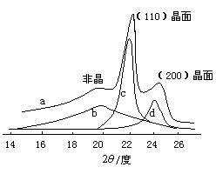
2. X射线衍射法
总的相干散射强度等于晶区和非晶区相干散射强度之和
则结晶度为：
A_{c}为衍射曲线下晶区衍射峰的面积
A_{a}为衍射曲线下非晶区衍射峰的面积
K为校正因子

Slide 72
3. 量热法
根据结晶聚合物在熔融过程中的热效应去求得结晶度的方法
聚合物结晶部分熔融时要吸收热量---熔融热，试样的熔融热与结晶度成正比，结晶度越高，熔融热越大。
ΔH为聚合物样品的熔融热。可由示差扫描量热仪（DSC）测定聚合物样品熔融峰的面积来测量。
ΔH₀为聚合物100％结晶时的熔融热，可从手册中查找

Slide 73
差热分析（Differential thermal analysis，DTA) 是使试样和参比物在程序升温或降温的相同环境中，测量两者的温度差随温度(或时间)的变化关系的一种技术。
示差扫描量热法(differential scanning Calorimetry，DSC) 是使试样和参比物在程序升温或降温的相同环境中，用补偿器测量使两者的温度差保持为零所必须的热量对温度(或时间)的依赖关系的一种技术。

Slide 74
熔融
分解气化
吸热
玻璃化转变
基线
dH/dt(mW)
ΔT(℃)
固固
一级转变
放热
结晶
DSC
曲线
DTA
曲线
T_{g} T_{c} T_{m} T_{d}
放热行为
（固化，氧化，反应，交联）

Slide 75
DSC熔融/结晶测试方法
https://v.qq.com/x/page/z0564ilomh6.html?

Slide 76
红外光谱法
在结晶聚合物的红外光谱图上具有特定的结晶敏感吸收带，简称晶带，而且它的强度还与结晶度有关，即结晶度增大晶带强度增大，反之如果非结晶部分增加，则无定形吸收带增强，利用这个晶带可以测定结晶聚合物的结晶度。
不同方法测定同一聚合物的结晶度没有可比性!!!
在一个样品中同时存在不同程度的有序状态，由于各种测定结晶度的方法涉及不同有序状态，或者说，各种方法对晶区和非晶区的理解不同，测试的结果相差很大。因此，在指出某种聚合物的结晶度时，必须具体说明测量方法。

Slide 77
结晶度与高聚物性能的关系
力学性能
结晶度对高聚物力学性能的影响要看非晶区处于何种状态而定（是玻璃态还是高弹态）
弹性模量：当非晶区处于玻璃态时，晶态和非晶态的模量十分接近，所以，结晶度的增加对弹性模量影响不大；当非晶区处于高弹态时，随着结晶度增加，使原弹性很好的橡胶链被比它模量大几个数量级的结晶所代替，必然导致材料整体模量明显提高。
硬度：结晶度对硬度的影响与模量相似

Slide 78
冲击强度（脆性）：结晶使分子链排列紧密，材料受冲击时分子链没有活动余地。所以，无论非晶区处于玻璃态还是高弹态，结晶度增加时，冲击强度都下降，但处于玻璃态时下降更多。冲击强度不仅与结晶度有关，还与球晶的尺寸大小有关，球晶尺寸小，材料的冲击强度要高一些。大尺寸球晶往往使制品内部缺陷增多，脆性增大，力学性能变差。
拉伸强度（抗张强度）：非晶区处于玻璃态，结晶使分子链排列紧密，聚合物变得很脆，拉伸强度会下降。断裂伸长率也下降（但不大）。非晶区处于高弹态，结晶使分子间作用力增加，拉伸强度提高，而断裂伸长率下降。

Slide 79
密度与光学性能
物质对光的折光率与物质本身密度有关，晶区非晶区密度不同，因而对光的折光率也不相同。
光线通过结晶高聚物时，在晶区与非晶区面上能直接通过，而发生折射或反射，所以两相并存的结晶高聚物，如尼龙，聚乙烯等，通常呈乳白色，不透明，结晶度减小，透明度增加；完全非晶的高聚物如无规PS、PMMA是透明的
如果一种高聚物晶相密度与非晶密度非常接近，这时光线在界面上几乎不发生折射和反射。聚4-甲基-1-戊烯是唯一的透明结晶聚合物
当晶区中晶粒尺寸小到比可见光的波长还要小，这时也不发生折射和反射，仍然是透明的

Slide 80
热性能
对塑料来讲，当结晶度提高到40％以上后，晶区相互连接，形成贯穿整个材料的连续相。因此 T_{g}以上也不软化，最高使用温度可提高到结晶的熔点T_{m} （而不是T_{g}）
其他性能
晶体中分子链的紧密堆砌，能更好地阻挡各种试剂的渗入，提高了材料的耐溶剂性；但是，对于纤维材料来说，结晶度过高是不利于它的染色性。

Slide 81
结晶度与高聚物加工工艺及分子量的关系
冷却速率：冷却速率慢（结晶时间长如退火），有利于结晶，结晶度增加，晶粒变大。冷却速率快（结晶时间短如淬火-以较快的速度将聚合物从熔融状态冷却至玻璃化转变温度以下），不利于结晶，结晶度下降，晶粒变小 。
聚三氟氯乙烯缓慢结晶，结晶度可达85～90%；
淬火结晶，结晶度达35～40%；
结晶温度：通常结晶温度低时，结晶度高。

Slide 82

分子量：分子量大于某一数值以上的样品，结晶度随分子量增加而单调下降，直到分子量很高，最后趋于某一极限值。

Slide 83
高聚物的结晶过程及动力学
结晶条件
非晶态
结晶性聚合物
聚合物
晶态
必要条件
充分条件
非结晶性聚合物
分子结构的对称性和规整性
结晶条件，如温度和时间等
内因（热力学条件）
外因(动力学条件）

Slide 84
高聚物结构对结晶能力的影响
链的对称性和规整性
分子链的对称性越高, 规整性越好, 越容易规则排列成高度有序的晶格
（1）链的对称性
(A) PE和PTFE 均能结晶, PE的结晶度高达95%, 而且结晶速度极快 （完全对称）

Slide 85
(B)聚异丁烯PIB, 聚偏二氯乙烯PVDC, 聚甲醛POM
结构简单，对称性好（部分对称），均能结晶
(C) 聚酯与聚酰胺
虽然结构复杂，但无不对称碳原子，链呈平面锯齿状，还有氢键，也易结晶

Slide 86
（2）链的规整性
主链含不对称碳原子分子链，如具有空间构型的规整性，则仍可结晶，否则就不能结晶
如自由基聚合制得的聚丙烯、聚苯乙烯、聚甲基丙烯酸甲酯等为非晶聚合物，但由定向聚合得到的等规或间规立构聚合物则可结晶
二烯类聚合物：全顺式或全反式结构的聚合物有结晶能力；顺式构型聚合物的结晶能力一般小于反式构型的聚合物

Slide 87
无规高分子是否一定不能结晶?
PVC: 自由基聚合产物, 氯原子电负性较大, 分子链上相邻的氯原子相互排斥, 彼此错开, 近似于间同立构, 因此具有微弱的结晶能力, 结晶度较小(约5%)
PVA: 自由基聚合的聚乙酸乙烯基酯水解而来, 由于羟基体积小, 对分子链的几何结构规整性破坏较小, 因而具有结晶能力, 结晶度可达60%
聚三氟氯乙烯: 自由基聚合产物, 具有不对称碳原子且无规, 但由于氯原子与氟原子体积相差不大, 仍具有较强的结晶能力, 结晶度可达90%

Slide 88
共聚结构对结晶的影响
无规共聚物：无规共聚通常会破坏链的对称性和规整性,从而使结晶能力降低甚至完全丧失，两种情况除外： （1）两种共聚单体的均聚物有相同类型的晶体结构，则能结晶，而晶胞参数随共聚物的组成而发生变化。（2）若两种共聚单元的均聚物有不同的晶体结构，但其中一种组分比例高很多时，仍可结晶；而两者比例相当时，则失去结晶能力，如乙丙共聚物。
嵌段共聚物：各嵌段基本上保持着相对独立性，能结晶的嵌段可形成自己的晶区。例如，聚酯—聚丁二烯—聚酯嵌段共聚物中，聚酯段仍可结晶，起物理交联作用，而使共聚物成为良好的热塑性弹性体。

Slide 89
分子链柔性对结晶的影响
柔性好，提高了链段向结晶扩散和排列的活动能力，从而利于结晶；柔性差，则结晶能力低。聚对苯二甲酸乙二酯的结晶能力要比脂肪族聚酯低。
其他影响因素
（1）取代基和支链：取代基和支链的存在破坏了分子链的规整性和对称性，使结晶能力下降：高压聚乙烯由于支化，其结晶能力要低于低压法制得的线性聚乙烯．支化越多，结晶能力下降得越多。

Slide 90
（2）交联：交联破坏了分子链的规整性，对链段运动也产生阻碍，因而结晶性能下降：轻度交联聚合物尚能结晶，高度交联则完全失去结晶能力。交联越多，结晶能力下降得越多。
（3）分子间作用力：分子间的作用力大，会使分子链柔性下降，从而影响结晶能力；但分子间形成氢键时，则有利于晶体结构的稳定。

Slide 91
高聚物的结晶动力学
结晶高聚物的结晶范围在T_{g}与T_{m} 之间 ；当结晶高聚物从熔融状态逐渐冷却，或经淬火处理的结晶高聚物升温至玻璃化温度以上，就可以逐渐结晶而形成晶态高聚物。
聚合物结晶过程分为晶核的形成和晶核的成长两个阶段
成核分为均相成核和异相成核。均相成核是由熔体中高分子链依靠热运动而形成有序排列的链束为晶核，因而有时间的依赖性 ；异相成核是是以外来的杂质、未完全熔融的残余结晶聚合物、分散的小颗粒固体或容器的壁为中心，吸附熔体中的高分子链作有序排列而形成晶核，与时间无关。

Slide 92
晶核的成长是高分子链扩散到晶核或晶体表面进行生长, 可以在原有表面进行扩张生长, 也可以在原有表面形成新核而生长。
结晶速度应包含成核速度、晶粒的生长速度和由它们两者所决定的全程结晶速度。
成核速度：偏光显微镜直接观察单位时间内形成晶核的数目
晶粒的生长速度：偏光显微镜法直接测定球晶的线增长速度
全程结晶速度(或结晶总速度)：可用膨胀计法、光学解偏振法、差示扫描量热法(DSC法)来测定结晶过程进行到一半所需时间的倒数（半结晶期）作为结晶总速度。

Slide 93







（1）热台偏光显微镜法
0s
直接观察球晶的半径的生长速率作为结晶速度。
30s
60s
90s
120s

Slide 94




（2） 膨胀计方法
结晶时有序排列而体积收缩
$$\frac{h_{t}−h_{∞}}{h_{o}−h_{∞}}～t$$
h₀
h_{t} ~ t
$$h_{∞}$$
温度恒定
$$t_{1/2}^{−1}$$
规定：体积收缩进行到一半时所需要的时间倒数为此温度下的结晶速度，单位S^{－1}。

Slide 95
（3）光学解偏振法
利用光学双折射性质来测定结晶速度的方法。解偏振光强度与结晶度成正比
（4）X射线衍射法
（5）小角激光光散射法
（6）差示扫描量热法(DSC法)

Slide 96


（6）示差扫描量热计法（DSC）
将试样以一定的升温速度加热至熔点以上，然后迅速降温至测试温度进行等温结晶，由于结晶时放出结晶潜热，在Ｔ_{ｇ}和Ｔ_{ｍ}之间出现一个放热峰。

Slide 97

ΔHt
ΔH
DSC curve for PE isothermal crystallization
$$\operatorname{Re}{l}ative Crystallinity X(t): \\ X(t)=\frac{ΔH_{t}}{ΔH}$$
相对结晶度

Slide 98


Avrami方程–高聚物（等温）结晶动力学方程
若比容在时间为0，t和∞时分别为v₀、 v_{t}和v∞ ，则结晶过程可用Avrami方程描述：
$$\frac{V_{t}−V_{∞}}{V_{o}−V_{∞}}=\exp{(}−kt^{n})$$
=
式中：V—聚合物的比容（比体积）；
K—结晶速率常数；
n—Avrami指数，它与成核的机理和晶粒生长的方式有关，其值为晶粒的生长维数和成核过程的时间维数之和。

Slide 99
Avrami指数n
= 生长维数 + 时间维数
均相成核：由熔体中高分子链依靠热运动而形成有序排列的链束为晶核，因而有时间的依赖性，时间维数为1。
异相成核：由外界引入的杂质或自身残留的晶种形成，它与时间无关，故其时间维数为零。
生长类型
均相成核
n=生长维数+1
异相成核
n=生长维数
三维生长
(球状晶体)
n=3+1=4
n=3+0=3
二维生长
(片状晶体)
n=2+1=3
n=2+0=2
一维生长
(针状晶体)
n=1+1=2
n=1+0=1

Slide 100




结晶速率常数K
$$\frac{V_{t}−V_{∞}}{V_{0}−V_{∞}}=exp(−Kt^{n})$$
$$\frac{V_{t}−V_{∞}}{V_{0}−V_{∞}}=\frac{1}{2}时,$$
$$K=\frac{\ln{2}}{t_{1/2}^{n}}$$
$$G=\frac{1}{t_{\frac{1}{2}}}={\left(\frac{K}{\ln{2}}\right)}^{\frac{1}{n}}$$
K – 其物理意义也是表征结晶速度。

Slide 101


$$lg[−ln\frac{V_{t}−V_{∞}}{V_{0}−V_{∞}}]=lgK+nlgt$$
次期结晶: 结晶后期偏离Avrami方程
$$lg[−ln\frac{V_{t}−V_{∞}}{V_{0}−V_{∞}}]$$
斜率为n
截距为lgK
主期结晶完成后，某些残留非晶部分及结晶不完整部分继续进行的结晶和重排作用；其速率很慢→产品在使用中常因次期结晶的继续进行而影响性能→解决办法：退火（较高温度下将制品放置一段时间，加快二次结晶）。
有时n不是整数，可能是均相成核和异相成核同时存在
T₃
T₂
T₁
lgt
主期结晶: 可用Avrami方程描述前期结晶

Slide 102
影响结晶速率的因素
温度的影响
(1) 聚合物的结晶范围在Ｔ_{ｇ}和Ｔ_{ｍ}之间。
(2)一个聚合物的结晶敏感温度区域一般处于其熔点Ｔ_{ｍ}以下１０℃和Ｔ_{ｇ}以上３０℃之间。结晶敏感区域（Ｔ_{ｇ}＋30℃＜T＜Ｔ_{ｍ}-10℃）。
(3) 对于同一高聚物，总可以找到一个温度，在此温度下，它的总结晶速度最大，高于或低于这个温度，结晶速度都要降低，这个温度为Ｔ_{ｍａｘ}（最大结晶速率时的温度）。多数聚合物结晶速率最大的温度在Ｔ_{ｍ}的0.8-0.85之间：

Slide 103

最大结晶速度温度
$${Tm}_{max}$$

Slide 104
结晶温度对结晶速度的影响
成核过程: 涉及晶核的形成与稳定; 温度越高, 分子链的聚集越不容易, 而且形成的晶核也不稳定. 因此, 温度越高, 成核速度越慢
生长过程: 涉及分子链向晶核扩散与规整堆砌; 温度越低, 分子链(链段)的活动能力越小, 生长速度越慢
总结晶速度: 在T_{g}-T_{m}之间可以结晶, 但结晶速度有低温时受生长过程控制, 在高温时受成核过程控制, 存在一个最大结晶速度温度

Slide 105
分子结构的影响
⑴ 结构简单的分子：例如，聚乙烯、聚四氟乙烯。 链的对称性、立体规整度越高，取代基的空间位阻越小，链越柔顺，结晶速度越大。
⑵ 含极性基团，特别是能形成氢键的高聚物：例如，聚酰胺， 结晶速度稍慢于聚乙烯。
⑶ 分子链带有庞大侧基或主链含有苯环、共扼双键的高聚物： 空间阻碍或链段刚性越大，结晶速度越慢。

Slide 106
分子量的影响
同一种聚合物随相对分子质量的增大，由于熔体的粘度增大，使链段向晶核表面扩散变得困难，因而使结晶速率降低。

Slide 107
杂质的影响
能阻碍结晶-惰性杂质，起稀释剂的作用，通过降低结晶分子的浓度，导致结晶速率的下降。
能加速结晶——这一类起到晶核的作用称为成核剂。成核剂可以大大加速结晶速度，成核剂多，球晶长不大，结晶速度大，结晶度大；成核剂少，结晶速度小，结晶度小
生产中控制冷却速度来控制制品中球晶的大小。但厚壁制品由于高聚物传热不好，用控冷的办法还不能使制件内外结晶速度一样，因此使结构也不均匀，产品质量不好。但加入成核剂后，可获得结构均匀、尺寸稳定的制品

Slide 108
溶剂的影响-小分子溶剂诱导结晶
有的溶剂能明显地促进高聚物结晶（例如水能促进尼龙和聚酯的结晶）--溶剂诱导结晶（溶剂渗透到松散堆砌的聚合物内部，使聚合物发生溶胀，链段运动能力加大）。
生产尼龙网丝时，为增加透明度，快速冷却使球晶足够小，用水作冷却剂时解决不了透明度的问题。后来在结构分析中发现尼龙丝的丝芯是透明的（说明冷却速度已经足够了），但丝的表面有一层大球晶，影响了透明度，将水冷改为油冷后问题就解决了，这正说明水促进了表面尼龙的结晶

Slide 109
压力的影响
一般结晶性聚合物的熔体在熔点附近是很难发生结晶的，但是如将熔体置于高压下，就会引起结晶
聚乙烯的熔点为135℃，在227℃加压到480MPa条件下结晶8小时，则可发生结晶--伸直链晶体
应力的影响
应力有加速结晶过程的作用
天然橡胶在常温下不加应力时，几十年才结晶，在常温下，拉伸条件下加应力时，几秒钟就结晶
常规纺的PET的卷绕丝的结晶度约在2%左右，但在80～100℃时拉伸后其结晶度可迅速增至50％左右，其结晶速度比不拉伸时可提高1千倍左右。

Slide 110
结晶过程控制
结晶速率、 结晶度和晶粒大小的控制
冷却速率慢（结晶时间长如退火），有利于结晶，结晶度增加，晶粒变大。冷却速率快（结晶时间短如淬火-以较快的速度将聚合物从熔融状态冷却至玻璃化转变温度以下），不利于结晶，结晶度下降，晶粒变小 。
晶粒大小影响聚合物的力学性能。晶粒越大，材料的冲击强度越小，越容易破裂。
希望得到高结晶度小晶粒尺寸的结晶形态，单纯控制结晶速率难以实现；可通过加入成核剂或采用拉伸结晶的方法

Slide 111


高聚物结晶热力学
结晶聚合物的熔融与熔点
结晶聚合物与小分子晶体熔融的相同点：都是热力学平衡一级相转变过程---自由能对温度和压力的一阶导数（体积 和熵）发生了不连续变化
对许多高聚物精心测量，每变化一个温度eg:升1℃，维持恒温，直到体积不再变化 (24hr) 后再测比容，结果过程十分接近跃变过程，在终点处出现明确的转折——是热力学的一级相转变
$$vg(Cp)$$
Tm
T
只有程度的差别而无本质的差别

Slide 112


在平衡熔点时, 聚合物的结晶过程与熔融过程达到平衡
$$T=T_{m}^{0}=\frac{ΔH_{M}}{ΔS_{M}}$$
$$ΔG_{M}=ΔH_{M}−TΔS_{M}=0$$
不同点：小分子晶体在熔融过程，熔融温度范围很窄，一般只有0.2℃左右，可名符其实地称之为熔点。结晶聚合物的熔融过程，呈现一个较宽的熔融温度范围，约10°C左右即存在一个“熔限” （熔程）
一般将其最后完全熔融时的温度称为熔点T_{m}
原因：试样中含有完善程度不同（片晶厚度不同）的晶体
熔限

Slide 113
结晶Polymer边熔融边升温的现象？
熔点：晶体全部熔化完了的温度。
是由于结晶 聚合物中含有完善程度不同的晶体的缘故。
结晶时随着T ↓ η↑分子链活动能力减小,还来不及作充分的位置调整,这样各个不同阶段结晶状态同时并存,当熔化不完善的晶体(分子链堆不紧密)将在较低的温度下熔融， 而完善的晶体则在较高温度下才能熔融,所以在通常升温条件下便出现较宽的熔融温度范围。
即：高分子结晶熔融过程中的熔限的宽窄同高分子结晶的形成条件密切相关

Slide 114

熔点的测定
依据在突变时聚合物的各种物理性质，如密度、折光指数、热容、透明性等发生变化。
膨胀计法：基于熔融过程中比容随温度的变化。差热分析法（DTA）：基于熔融过程中热效应的变化。差动扫描量热法（DSC）：定量测定熔融过程中热效应。偏光显微镜法：结晶熔融时双折射消失。其它方法：x-射线衍射，红外光谱，核磁共振等

Slide 115
结晶条件对熔点的影响
结晶温度
结晶温度较低时，链的活动能力差，不允许链段进行充分的排列，因而形成了规整度不同的晶体。规整性差的晶体在较低温度下即会瓦解，而规整性好的晶体要待更高温度才能熔融，因而形成较宽的熔限且熔点较低。
结晶温度升高，则链段活动能力增强，生成的晶体较完整，则熔点高，熔限也窄
淬火通常使熔点低和熔限宽，退火处理则相反

Slide 116


压力
在压力下结晶，可以增加伸直链结构，使晶体的完善性提高，从而提高熔点
拉伸
$$ΔG_{M}=ΔH_{M}−TΔS_{M}=0$$
拉伸能帮助高聚物结晶，结果提高了结晶度，也提高了熔点
$$T=T_{m}^{0}=\frac{ΔH_{M}}{ΔS_{M}}$$
结晶过程是是链堆砌从无序到有序的变化，Δs为负值。在结晶前对聚合物进行拉伸，高分子链在非晶相中已具有了一定的有序性，故｜Δs｜就变小了，有利于结晶。同时熔点提高。

Slide 117

晶片厚度与熔点的关系
结晶条件不同，形成的晶片厚度不同；晶片厚度增加，意味着结晶完善程度高，从而熔点相应提高；
晶片厚度对熔点的这种影响，与结晶的表面能有关。高分子晶体表面普遍存在堆砌较不规整的区域，具有较高的表面能，因而在结晶表面上的链将不对熔融热作完全的贡献
熔点与晶片厚度的定量关系：
$$T_{m}=T_{m}^{0}(1−\frac{2σ_{e}}{lΔh})$$

Slide 118
高分子链结构对熔点的影响
结晶温度
结晶温度较低时，链的活动能力差，不允许链段进行充分的排列，因而形成了规整度不同的晶体。规整性差的晶体在较低温度下即会瓦解，而规整性好的晶体要待更高温度才能熔融，因而形成较宽的熔限且熔点较低。
结晶温度升高，则链段活动能力增强，生成的晶体较完整，则熔点高，熔限也窄
淬火通常使熔点低和熔限宽，退火处理则相反

Slide 119

高分子链结构对熔点的影响
从热力学上讲, 在平衡熔点时, 聚合物的结晶过程与熔融过程达到平衡
与分子间作用力有关, 分子间作用力越大, 熔融焓越大
$$T=T_{m}^{0}=\frac{ΔH_{M}}{ΔS_{M}}$$
与分子链柔顺性有关, 柔性越大, 熔融熵越大
凡是分子结构有利于增加分子间作用力的，则在熔融过程中增加熔融焓，而使熔点升高；增加高分子链内旋转的阻力，使高分子链比较僵硬，则在熔融过程中构象变化较小，即熔融熵较小，也使熔点升高。

Slide 120

分子间作用力
增加高分子或链段之间的相互作用，即在主链或侧基上引入极性基团或氢键，可使ΔH 增大T_{m} ↑
$$\left|\left.ΔH_{f}\right|\right.$$
T_{m}
例如，在聚乙烯(T_{m}=138.7℃)，分子链上取代了
-CH₃(等规聚丙烯，T_{m}=176℃)、
-Cl(聚氯乙烯，T_{m}＝212℃)
-CN(聚丙烯晴，T_{m}=317℃)，
随取代基的极性增加，熔点呈递升的趋势。

Slide 121
聚脲-NH-CO-NH-聚酰胺-CONH- 、聚氨酯NHCOO- 、聚酯COO-、PE-CC-熔点趋势图:
聚脲-NH-CO-NH-比聚酰胺-CONH- 多了一个-NH-，可形成的氢键的密度更高。
T℃
聚氨酯-NHCOO-比聚酰胺 -CONH-多了一个-O-，使链的柔性增加，Δs增加，部分抵消由于氢键形成使ΔH升高的效果。
300
聚脲
聚酰胺
200
聚氨酯
聚酯COO- 的熔点在聚乙烯PE -CC-以下， COO- 对分子链柔性的影响超过了其极性对增加分子间作用力的影响。
线型聚乙烯
100
聚酯
0
14
18
22
26
随着它们的重复单元的增加趋近于 PE的熔点（氢键的密度减小）
重复单元中主链碳原子数
图 聚合物熔点的变化趋势

Slide 122

ω-氨基酸熔点随主链间碳原子数目的增加呈锯齿形曲线下降
偶数碳原子时形成半数氢键
奇数碳原子时形成全数氢键
聚酰胺（二元酸二元胺）：碳原子为偶数时形成全数氢键，熔点高；奇数时形成半数氢键，熔点低

Slide 123
分子链的刚性--降低熔融熵ΔS_{m}
T_{m}
增加分子链的刚性（主链上引入环状结构，共轭双键或在侧链上引入庞大的刚性取代基），可以使分子链的构象在熔融前后变化较小，即熵变化较小，故使熔点提高。
主链引入环状结构
-C=C-C=C-
次苯基 联苯基 萘基 共扼双键
侧链引入庞大、刚性基团
萘基
氯苯基
叔丁基

Slide 124
分子链的刚性对熔点的影响
-CH₂-CH₂-
T_{m}=146°C
T_{m}=375°C
T_{m}=265°C
T_{m}=430°C

Slide 125
侧基体积增加，熔点升高
T_{m}=146°C
T_{m}=176°C
T_{m}=304°C
T_{m}=320°C

Slide 126
分子链的对称性和规整性
具有分子链对称性和规整性的聚合物，在熔融过程ΔS所发生的变化相对地较小，故具有较高的熔点。
聚邻苯二甲酸乙二酯的T_{m}仅为110℃；聚间苯二甲酸乙二酯的T_{m}为240℃；聚对苯二甲酸乙二酯的T_{m}为267℃；
通常反式聚合物比相应的顺式聚合物的熔点高
如反式聚异戊二烯(杜仲胶) T_{m}为74℃ ；而顺式聚异戊二烯的T_{m}为为28℃
等规聚丙烯的分子链在晶格中呈螺旋状构象，在熔融状态时仍能保持这种构象，因而熔融熵较小，故熔点较高

Slide 127

Kevlar fiber - 成功的范例（芳香尼龙）
对苯二甲酰对苯二胺 PPTA
Poly(p-phenylene-terephthalamide)
可形成氢键ΔH_{m}增加
含苯撑结构,使链旋转能力降低,ΔS_{m}减小
$$T_{m}=\frac{ΔH_{m}}{ΔS_{m}}$$
T_{m}=500°C

Slide 128
分子量
在一种聚合物的同系物中，熔点随相对分子质量而增加，直到临界相对分子质量时，即可忽略分子链“末端”的影响时，此后则与相对分子质量无关。
共聚结构
对于交替共聚物，熔点将发生急剧地降低
对于嵌段和接枝共聚物中，如各自均聚物的链段足够长时，则可能存在两个代表各自链段所生成的晶体的熔点，但比相应的纯均聚物晶体的熔点稍有下降。

Slide 129


其他因素对熔点的影响
在结晶性聚合物中加入稀释剂，如增塑剂或溶剂，也能使熔点降低，其降低的程度与稀释剂的性质与用量有关
在一种聚合物的同系物中，熔点随相对分子质量而增加（高分子链末端可以看作是对长链高分子的稀释效应），直到临界相对分子质量时，即可忽略分子链“末端”的影响时，此后则与相对分子质量无关

Slide 130
2.2 非晶态高聚物结构

Slide 131
非晶态高聚物
非晶态聚合物通常指完全不结晶的聚合物，非晶态聚合物呈现出不同的力学行为，包括玻璃态（玻璃体）、橡胶态（高弹体）、粘流态（熔体）
非晶态是一种状态，除了非晶态聚合物的状态（三态）还包括晶态聚合物的非晶部分；非晶态包括：①链结构的规整性差，不能结晶。如无规聚苯乙烯、无规聚甲基丙烯酸甲酯，熔体冷却时，仅能形成玻璃体；②链结构具有一定的规整性，可以结晶，但结晶速度十分缓慢，以至于在溶体在通常的冷却速度下得不到可观的结晶，呈现玻璃态结构。如聚碳酸酯等；③链结构虽然具有规整性，常温下呈现高弹态，低温时才形成结晶，例如顺式聚1，4－丁二烯等；④聚合物熔体⑤晶态聚合物的非晶态Ⅰ过冷的液体；Ⅱ晶区间的非晶区

Slide 132
无规线团模型
Flory于50年代提出, 70年代得到了直接的实验证据
要点：非晶态结构完全是由无序的无规线团组成
验证实验：
X-ray衍射实验证明晶区高分子链段规整排列——晶区的有序结构
中子小角散射实验：本体和θ溶剂中的均方回转半径相同，证明非晶区是完全无序结构
无规线团模型

Slide 133

局部有序模型
1972年Yeh（叶叔菌）两相球粒模型（折叠链缨状胶束模型）,认为非晶聚合物中具有3-10nm范围的局部有序性。
由折叠链构成的粒子相（有序区）组成
非晶态结构
由无规线团构成粒间相（无序区）组成
验证实验：
实验测得许多高聚物非晶态聚合物密度要比无规线团计算的密度高
许多聚合物熔融态结晶时速率很快

Slide 134
2.3高分子液晶

Slide 135
引言
一些物质的结晶结构受热熔融或被溶剂溶解之后，表观上虽然失去了固体物质的刚性，变成了具有流动性的液体物质，但结构上仍然保持着一维或二维有序排列，从而在物理性质上呈现出各向异性，形成一种兼有部分晶体和液体性质的过渡状态，这种中介状态称为液晶态，处在这种状态下的物质称为液晶。
液晶包括液晶小分子和液晶高分子，液晶高分子可以
以液晶小分子为原料制得，也可通过非传统的非液晶的传统单体聚合而成。

Slide 136

小分子中介相和液晶聚合物的结构类型
大多数的小分子液晶是长棒状或长条状，基本结构表示如下
由三部分组成：(1)由两个或更多苯环、杂环或脂环组成刚性的“核心” ；(2) 有一个桥键－X－将环连接起来；(3)分子的尾端含有较柔性的极性基团或者可极化的基团－R、－Rˊ（柔性部分,以利于液晶的流动，极性基团，通过分子间作用力，使分子保持取向有序）
只有当分子的长宽比大于4左右的物质才有可能呈液晶态

Slide 137



盘状分子也可以呈现液晶态，如苯六正烷基羧酸酯
棒状和盘状分子是非双亲性分子，还有一类是双亲性分子的溶液。其一端是亲水的极性头，另一段是疏水的非极性链，如正壬酸钾

Slide 138
热致液晶和溶致液晶
根据液晶的形成条件，液晶可分为
溶致液晶：一定浓度的溶液中呈现液晶性的物质。特点是：溶于溶剂并高于一定浓度和低于一定温度时形成液晶，在纯物质中不形成
热致液晶：加热熔融，一定温度范围内呈现液晶性的物质。在升温过程中相变过程为：结晶固体 液晶态 各向同性的熔体
液晶态物质从浑浊的各向异性的液体转变为透明的各向同性的液体的过程是热力学一级转变过程，相应的转变
温度称为清亮点

Slide 139


主链液晶和侧链液晶
液晶高分子是由小分子液晶基元（高分子液晶中具有一定长宽比的结构单元）键合而成的。高分子液晶按其液晶基元所处位置不同而分为主链型和侧链型液晶
主链型液晶：液晶基元位于主链之中的高分子
半刚性主链：主链由液晶基元和柔性链节相间组成
完全刚性主链：主链全部由液晶基元组成，如PPTA

Slide 140
PPTA：聚对二甲酰对苯二胺
完全刚性主链的溶致液晶：生产高强度kevlar纤维

Slide 141


侧链型液晶：液晶基元作为支链悬挂于主链之上
组合式液晶：主链和支链上均含有液晶基元
其他
天然高分子液晶和合成天然高分子液晶
感应液晶：外场（力，电，磁，光等）作用下进入液晶态的物质----聚乙烯在某一压力下可出现液晶态，是一种压致型液晶
流致液晶：通过施加流动场而形成液晶态的物质--聚对苯二甲酰对氨基苯甲酰肼在施加流动场后可呈现液晶态

Slide 142
液晶的光学织构和液晶相分类
液晶的同素异晶即液晶晶型，指液晶晶核在空间的排列（液晶的物理结构），类似晶体的晶系和晶格
完全没有平移有序--向列相（N相）
分子在一个方向取向，平行排列，不分层次，分子沿取向方向可互相穿越，只有一维有序性（只有方向序无位置序）
显示器几乎都使用该液晶

Slide 143

一维平移有序（层状液晶）--近晶相（S相）
除沿取向方向有序外，还沿某一方向的平移有序，从而形成层状结构。各层内分子只能在本层内活动，二维有序性（有方向序和位置序）
近晶A（S_{A}）相，分子倾向于垂直层面排列，光学上是单轴
近晶C（S_{C}）相，分子与层法线有一角度，光学上是双轴

Slide 144

手征性液晶-含不对称碳原子
包括胆甾相C_{h}和手征性近晶相， 二维有序性
胆甾型液晶是分子层重叠形成的，每一分子层内分子统一取向，而每一分子层内分子的取向又绕着与分子层垂直的轴逐次扭转一定的角度（扭转的向列型）。扭转角为360°时的距离，称为螺距
由于液晶中扭转的分子层的作用，当白色光经过胆甾型液晶时，反射光发生色散，透射光发生偏振旋转，使其具有彩虹般的颜色。这种颜色会由于温度的微小变化和某些痕量元素的存在而变化。利用这种特性，小分子胆甾型液晶已成功地用于测定精密温度和对某些化学药品痕量的检测。

Slide 145
盘状液晶相
构成上面三种液晶的分子其刚性部分均呈长棒型，还有一类液晶是由刚性部分呈盘型的分子形成。

Slide 146
一种物质不一定只有一种液晶态，随着温度的升高，可以从一种液晶态转变为另一种液晶态，一般情况下，由较高的有序态转变为较低的有序态。
结晶 → 近晶型→ 向列型→各向同性液体
或结晶→ 近晶型→ 胆甾型→ 各向同性液体

Slide 147
高分子结构对液晶行为的影响
（1）主链型液晶高分子
完全刚性的高分子，熔点很高，通常不出现热致液晶，而可以在适当溶剂中形成溶致液晶
在主链液晶基元之间引入柔性链段，增加了链的柔性（半刚性主链），可能呈现热致液晶行为；但柔性链段含量太大，最终会导致不能形成液晶

Slide 148


高分子结构对液晶行为的影响
（2）侧链型液晶高分子
无柔性间隔段
①柔性间隔段；柔性间隔段的引入，可以降低高分子主链对液晶基元排列与取向的限制，有利于液晶的形成与稳定
有柔性间隔段
②主链；主链柔性影响液晶的稳定性。通常主链柔性增加，液晶的转变温度降低
③液晶基元；液晶基元的长度增加，通常使液晶相温度加宽，稳定性提高

Slide 149

液晶态的表征
偏光显微镜
三类液晶在偏光显微镜下会出现特征的图案，称为织构
向列型液晶的纹影织构(四黑刷或两黑刷)

Slide 150

近晶型液晶：焦锥织构，扇形织构
焦锥织构
扇形织构

Slide 151


胆甾型液晶：指纹状织构，油状织构
指纹状织构
油状织构

Slide 152

条带织构
大多数液晶高分子（无论哪种类型）在受到剪切力作用时，会形成一种所谓“条带织构”的黑白相间的规则图案，条带方向与剪切方向垂直。
偏光显微镜照片
扫描电镜照片
这是由于分子链被取向后再停止剪切时回缩形成的一种波浪形或锯齿形结构，它们在偏光显微镜下发生规则的消光而引起的。因而出现条带织构也往往作为高分子形成液晶的证据

Slide 153

热分析
示差扫描量热（DSC）直接测定液晶相变时的热效应及相转变温度；􀂆缺点：不能直接观察液晶的形态
X射线衍射

Slide 154


液晶聚合物的性质和应用
液晶的流变性和液晶纺丝
溶致型液晶溶液具有独特的流变性能
一般体系的粘度随浓度增加而单调增大。聚对二甲酰对苯二胺溶液的黏度-浓度曲线。开始体系的粘度随浓度而增加，当达到某一临界浓度C1*时，粘度会出现极大值，以后随着浓度的增加，粘度反而迅速下降，出现一极小值（C2*），最后又随浓度的增加而迅速增加。达到临界浓度C1*时，体系开始建立一定的有序区域结构，形成向列型液晶，粘度下降。
黏度-浓度曲线

Slide 155
粘度与温度的关系
聚对二甲酰对苯二胺溶液的黏度-温度曲线。液晶态的粘度随温度的升高而下降，到某一温度下出现一极小值，高于这个温度，粘度又开始上升，出现极大值后，粘度又随温度升高而降低
黏度-温度曲线

Slide 156
液晶纺丝
向列型高分子液晶溶液具有高浓度下的低粘度和在低剪切速率下的高取向度的特性。
液晶纺丝，一方面解决了通常高分子溶液纺丝时高浓度带来的高粘度的问题；另一方面液晶的易取向性和高取向度保证了采用较低的牵伸倍数就可以取得满意的取向效果，从而避免高倍牵伸时产生的应力和受到的损伤,所制得的纤维强度高、模量高、综合性能优异。
高强度纤维Kevlar-聚对苯二甲酰对苯二胺（PPTA）的液晶纺丝具有很高的比强度，是用来制作防弹衣和风帆的首选材料

Slide 157


把向列型液晶放在两个偏振片之间，棒状分子的排列是彼此平行的。在玻璃上涂一层特殊物质（配向膜）形成沟槽，液晶分子按照沟槽的方向来排列。上下沟槽呈十字交错，即上层的液晶分子的排列是横向的，下层的液晶分子排列是纵向的，从整体来看，液晶分子的排列就像螺旋形的扭转排列。这种螺旋结构的液晶具有调制光线偏振方向的特性，光线最终可以从下端射出。液晶面板显示白色。
液晶显示
偏振片只允许偏振方向与它方向平行的光透过。两个偏振片的偏振化方向相互垂直，因此光不能通过第二个偏振片。
如果两玻璃板之间被加上电压，则分子排列方向将与电场方向平行，光线通过液晶分子空隙维持原方向，被下方偏光板遮蔽，光线被吸收无法透出，液晶面板显示黑色

Slide 158
高分子单链凝聚态
一般的高分子凝聚态是线团相互穿透的多链凝聚态，在一条链的空间大约有几十条链的质心落在其中，每一条链上的链单元既受到一条链上相隔较远的链内链单元的作用力，又受到相邻链链单元作用力
单链凝聚态是单个分子链以一种凝聚态（液态、高弹态、晶态）存在，它是高分子特有的。一个孤立的小分子不存在分子间的相互作用，当然没有分子凝聚态；一个高分子链有成千上万个单体单元，存在链单元间的相互作用，可以形成单链凝聚态

Slide 159
https://www.bilibili.com/video/av19713971
https://www.bilibili.com/video/av25478200/

Slide 160
2.4 聚合物的取向结构

Slide 161
高聚物的的取向现象和取向单元
取向：在外力作用下，分子链、链段及结晶聚合物的晶片沿外力方向择优排列。是一维或二维有序结构
双轴拉伸或吹塑的薄膜
聚合物取向方法
纤维
熔融挤出的管材和棒材
取向后材料呈现各相异性。①取向后，在取向方向上，材料的力学性能，如抗张强度等，显著增强，而在垂直于取向方向的方向上则降低。②光学性能，取向高分子材料呈现双折射现象，即与取向方向平行和垂直的两个方向上的折射率不同，它们的差值称为双折射率（Δn＝n∥－n⊥） ，用来表征材料的光学各向异性。
使用温度提高，密度、玻璃化温度、结晶度提高

Slide 162


取向单元
非晶态高聚物的取向单元
链段取向：链段取向时，链段沿外场方向平行排列，而大分子链的排列可能是杂乱的。如在高弹态下拉伸。
分子链取向：分子链取向时，整个分子链沿着外场方向平行排列。如：在粘流态下，外力可使整个分子链取向，但链段可能没有取向。

Slide 163


晶态高聚物的取向单元有非晶区中的链段或整链取向外，还可能有微晶的取向
①形成新的取向和折叠链片晶
②形成伸直链片晶
③球晶变为微纤结构

Slide 164

取向方式和取向过程
按外力作用方式，取向可分为单轴取向和双轴取向
单轴取向：材料只沿某一方向拉伸，长度增加，宽度和厚度减小--纤维的牵伸
纤维纺丝
薄膜的单向拉伸

Slide 165
按外力作用方式方式，取向可分为单轴取向和双轴取向
双轴取向：材料沿两个互相垂直的方向（X,Y)拉伸，面积增加，厚度减小，高分子链或链段倾向于与拉伸平面平行排列，但是在x，y面上无序--双轴拉伸或吹塑的薄膜

Slide 166
取向与解取向问题
非晶高分子的取向态在热力学上是一种非平衡态，存在取向与解取向的平衡。取向是有序化的过程，外力除去后，在热运动影响下，高分子链又趋向于无序---解取向
纤维的牵伸和热处理--热定型
牵伸工艺可大幅度地提高纤维的强度，但牵伸也同时使断裂伸长率降低很多，使纤维缺乏弹性。为了使纤维既有适当强度又有适当弹性，利用分子取向慢而链段取向快的特点，首先用慢的取向过程（牵伸）使整个高分子链得到良好的取向，以达到高强度，然后用快的热处理过程（称为热定型）使链段解取向（链段取向快，解取向也快），使纤维获得弹性。

Slide 167
为什么大多数合成纤维和薄膜都由结晶高分子制备？
结晶高分子中取向态的稳定性！！！
分子活动能力决定其取向态的稳定性。刚性分子活动能力低，取向态稳定，能防止自发变形，但弹性不足。柔性分子活动能力高，取向态不稳定，容易解取向，但强度不高
取向态稳定又具弹性的高分子链必定具有刚柔兼备的结构，而非晶高分子难以具有这样的结构。
结晶高分子（1）结晶高分子中晶区部分可以维持住其取向态的稳定性（2）非晶区部分又提供了必要的弹性，由此结晶高分子能达到稳定的取向与适度弹性的统一。因此，大多数合成纤维和薄膜都由结晶高分子制备

Slide 168

取向度及其测定方法
为了比较材料的取向程度，引入了取向度的概念
在矢量球中，Z为参考方向，它通常与拉伸方向一致，聚合物中的取向单元可为微晶体或分子链。如晶面法线矢量V相对于Z轴成ϕ角，则此法线矢量在Z轴上和Y轴上的投影分别为： 和

Slide 169



对多个结构单元在纤维轴方向测得的值，取其平方值加以平均，则为：
而在垂直于纤维轴方向测得的值应为：
如用纤维轴方向上的值与垂直于纤维轴方向上的差(F)表示取向，则
在单轴取向(纤维)的情况下， 在0～2π范围内的平均值，应为1/2
式中F即为赫尔曼取向函数。取向函数的数值大小反映了取向单元对参考方向平行排列的程度。

Slide 170


单轴取向
$$f=1/{2\left(3\cos^{2}{θ}−1\right)=1−3/2\sin^{2}{θ}}$$
F和 均可用来表示取向的情况。如果取向单元完全平行于参考方向，则ϕ =0°，F＝1；如果取向单元完全垂直于参考方向，则ϕ =90°，F＝-1/2；如果取向单元的取向是任意的，即在所有方向上的几率相等，则 应为1/3，则F＝0。

Slide 171
（1）双折射法
利用光线在取向高分子材料中传播时产生的双折射现象来测定取向度。n∥和n⊥分别为部分取向时，平行和垂直于取向方向的折射率。双折射率Δn（二个相互垂直方向折光指数的差值Δn= n∥-n⊥） ，可表征该材料的取向度。对于同一种材料，折光指数差别越大，则取向越好
和 分别为完全取向时平行于和垂直于取向方向的折射率；ρ_{C} 和ρ分别为晶态和实际试样的密度

Slide 172

（2）声速法
声速沿分子链的传播速度>>链间的传播速度:声速是物质的弹性波，是靠原子和分子的振动而传播的。声波是在分子链方向通过分子内键接原子的振动而传播，它的传播速度要较垂直方向上靠范德华力结合的分子间的传播速度来得快 。
$$F=1−(\frac{C_{U}}{C})^{2} \\ \overline{\cos^{2}{θ}}=1−\frac{2}{3}(\frac{C_{U}}{C})^{2}$$
Cu:声波在完全未取向聚合物中的传播速度
C:待测聚合物取向方向上的传播速度

Slide 173

（3）广角x射线衍射法
拉伸取向过程中, 随取向度的增加, 环形衍射变成圆弧并逐渐缩短, 最后成为衍射点。以圆弧长度的倒数作为微晶取向度的量度
未取向样品
取向样品

Slide 174
（4）二色性法之染色二色性
如果以不同方向的可见偏振光射入某些晶体，如有机染料等，就会发现晶体对振动方向平行于晶轴和垂直于晶轴的偏振光有不同的吸收率，因此在不同方向上呈现不同的颜色，这种现象叫做二色性。
一般聚合物对可见光并无特征吸收，所以在可见光下不显示二色性。但如果将取向的纤维样品用某些染料进行染色，由于染料分子可渗入纤维内部取向的无定形区，并以一定方向取向吸附，因此染色后的纤维在可见偏振光下也会呈现二色性，成为染色二色性。

Slide 175
（5）二色性法之红外二色性
大分子链上的某些官能团有一定的方向性，对振动方向不同的红外偏振光有不同的吸收率，也会显示出二色性，这种二色性称为红外二色性。
光的电子矢量振动方向与吸收基团振动方向平行，产生光的吸收，而垂直于基团振动方向不产生吸收。取向聚合物平行和垂直于光的电子矢量吸收度(A∥和A⊥)之比定义为红外二向色性

Slide 176
测定方法比较：每种方法测定结果难以比较
①声波传播法：晶区和非晶区总取向；整个大分子链的取向
②光学双折射法：晶区与非晶区总取向；链段的取向
③广角x射线衍射法：晶区、晶胞的取向度
④染色二色性法：非晶区的取向度
⑤红外二色性法：分别测定晶区和非晶区的取向度
⑥偏振荧光法：非晶区的取向度

Slide 177
取向研究的应用
①纤维的牵伸和热处理（热定型）---一维
牵伸使分子取向，大幅度提高纤维强度。未牵伸的尼龙丝的抗张强度为700～800Kg/cm³，牵伸后达4700～5700 Kg/cm³。
但牵伸也同时使断裂伸长率降低很多，使纤维缺乏弹性；同时容易在使用过程中受热解取向而产生很大收缩。
为了使纤维既有适当强度又有适当弹性，利用分子取向慢而链段取向快的特点，首先用慢的取向过程（牵伸）使整个高分子链得到良好的取向，以达到高强度，然后用快的热处理过程（称为热定型）使链段解取向（链段取向快，解取向也快），使纤维获得弹性。

Slide 178
取向研究的应用
②薄膜的生产--双轴拉伸和吹塑---二维
薄膜既可单轴取向也可双轴取向。聚丙烯薄膜经单轴取向后获得六倍以上的强度，称为“撕裂薄膜”（因为垂向强度降低可以撕裂而得名），用作包装绳。
双轴拉伸的聚丙烯薄膜用作包装材料。双轴拉伸的PET薄膜用作摄影胶片片基、录音录像磁带，提高了使用强度和耐折性。双轴拉伸的聚氯乙烯或聚烯烃薄膜作为热收缩膜，用于商品的贴体包装。

Slide 179


取向研究的应用
③塑料的吹塑--飞机的机舱罩，安全帽--二维
吹塑是将高聚物挤出成管状，同时由管芯吹入压缩空气，同时在纵向进行牵伸，使管状物料迅速膨大，厚度减小而成膜。----也是双轴取向

Slide 180
2.5多组分聚合物

Slide 181
多组分聚合物（聚合物共混物）：指二种或多种聚合物组分形成的混合物,不论组分之间是否以化学键相互。连接共混与合金有很多相似之处，因而人们也形象地称高分子共混物为高分子合金。
通过共混可以获得原单一组分没有的一些新的综合性能，并且可通过混合组分的调配（调节各组分的相对含量）来获得适应所需性能的材料

Slide 182






典型的多组分聚合物示意图
聚合物共混物
接枝共聚物
嵌段共聚物
半互穿聚合物网络
互穿聚合物网络
邻接聚合物
互穿聚合物网络：用化学方法将两种或两种以上的聚合物互穿成交织网络。两种网络可以同时形成，也可以分步形成

Slide 183
高分子合金的制备方法
化学共混：包括接枝共聚、嵌段共聚等；物理共混：包括机械共混和溶液浇铸共混等。
共混得到的高分子合金可能是非均相体系，也可能是均相体系，依赖于共混组分之间的相容性。
均相体系：二组分在分子水平上互相混合
非均相体系：二组分不能达到分子水平混合，各自成一相，形成非均相体系

Slide 184
按共混物的性能与应用，聚合物共混物的分类
（1）塑料为连续相（即基体）、橡胶为分散相（分散相软（橡胶）-连续相硬（塑料））的共混物，如三元乙丙橡胶（EPDM）改性聚丙烯（PP），以橡胶为分散相的主要目的是增韧，以克服基体塑料的脆性
橡胶增韧塑料的力学性能上最突出的特点是：大幅度提高韧性的同时，不至于过多的牺牲材料的刚性和抗张强度
这就为脆性高聚物（低廉易得的PS，太脆）开辟了广阔的途径（HIPS）。塑料作为连续相起到了保持原有的刚性和抗张性能的作用，而引入的分散相橡胶达到了吸收冲击能量、分散冲击能量的作用。

Slide 185
按共混物的性能与应用，聚合物共混物的分类
（2）橡胶为连续相、塑料为分散相（分散相硬-连续相软）的共混体系，例如少量聚苯乙烯和丁苯橡胶共混，其目的主要是提高橡胶的强度
（3）两种塑料共混体系（分散相软-连续相软），例如聚苯醚（PPO）和聚苯乙烯（PS）形成相容的均相体系，其熔体流动温度和粘度下降很多，大大改善了PPO的加工性能
（4）两种橡胶的共混体系（分散相硬-连续相硬），主要目的是降低成本、改善加工流动性及改善产品的其它性能

Slide 186
其他分类
（1）非晶态-非晶态共混
按共混物凝聚态结构特点
（2）晶态-非晶态共混
（3）晶态-晶态共混
（1）均聚物-均聚物共混
（2）接枝或嵌段-相应均聚物共混
按共混物链结构特点
（3）无规共聚物-均聚物共混
（4）刚性链-半刚性链或柔性链共混

Slide 187





聚合物相容性及判别方法
热力学上的相容性，指分子水平上的相容，ΔG＜0
$$ΔG<0$$
两组分相容
$$ΔG=ΔH−TΔS$$
$$ΔG>0$$
两组分不相容
高分子混合时的熵变值ΔS很小，而大多数高分子－高分子间的混合是吸热过程，即ΔH为正值，要满足ΔG小于零的条件较困难，也就是说，绝大多数共混聚合物不能达到分子水平的混合（完全相容）， 而得到非均相结构（两相结构）

Slide 188
非均相混合物（“两相结构”或“海岛结构”），一般在宏观上不发生相分离，仅在微观上观察到相分离结构，是热力学的准稳定，但动力学稳定的状态（在较低温度下，由于动力学的原因，使得共混聚合物无法象小分子那样完全分相）。此时存在一个分散程度好坏的问题---混溶性
通常意义上，共混聚合物的相容性，并非指可达到分子水平混合的均一相，而是指可以混合均匀的程度、分散颗粒的大小；若分散得愈细、愈均匀，则表示相容性愈好；或指相混高聚物分子间作用力、亲和力的比较，若分子间作用力愈大，则愈易分散均匀，称为相容性好。

Slide 189
几种相容状态
①相容性差：两种共混聚合物组分的结构差异较大，两者呈现一种宏观的相分离，出现分层现象，两相界面粘结力差，无实用价值。如尼龙6/聚丙烯，分散相尺寸几个甚至十几个μm
②相容性适中的共混聚合物（部分的相容性）：往往能保持各自组分的特性，而使材料具有更佳的综合性能。如，10～15%乙烯－丙烯－丁二烯三元共聚物(EPDM)弹性体/聚丙烯(PP)，当分散相尺寸在0.2～0.5μm范围内时，可使PP在-20℃和-40℃的无缺口抗冲强度分别提高13和17。
③相容性很好，达到分子或链段水平的混合：分散相尺寸几个甚至十几个nm，通常与增塑体系相似，应用价值不大。

Slide 190
为形成相容性适中的共混聚合物，加入第三组份（增容剂）是有效途径。
增容剂是指在共混体的聚合物组分之间起到增加相容性和强化界面粘结作用的共聚物。可以是与A、B两种高分子化学组成相同的嵌段或接枝共聚物。增容剂能卓有成效地解决共混体系中因热力学不相容而导致宏观相分离、两相界面融合力差、应力传递效率低、力学性能不好，甚至综合性能低于单一组分聚合物的性能等问题。

Slide 191

相容性的判别方法
①光学显微镜观察共混物的透光性：透明的相容性好，浑浊的相容性差。（特例？）
②测量共混物的 T_{g} （玻璃化转变温度）的变化是判别相容性的有效的方法。共混体系仅呈现一个T_{g}，认为是分子水平相容的；若呈现两个Tg，向中间靠拢，认为是部分相容的；呈现两个Tg， T_{g}不变，认为是完全不相容
③透射电镜和扫描电镜观察分散相粒子大小和分布

Slide 192
形态
一种非均相双组分共混体系织态结构的理想模型
两相中含量多的组分形成连续相，含量少的组分形成分散相；分散相以不同的形状、大小散布在连续相中
实际上的结构比以上结构要复杂些，也没有如此规则，可能有过渡态或几种形态共存；如果其中一个组分能结晶，则结构中又增加晶相、非晶相的织态结构，情况更为复杂

